Slide 1
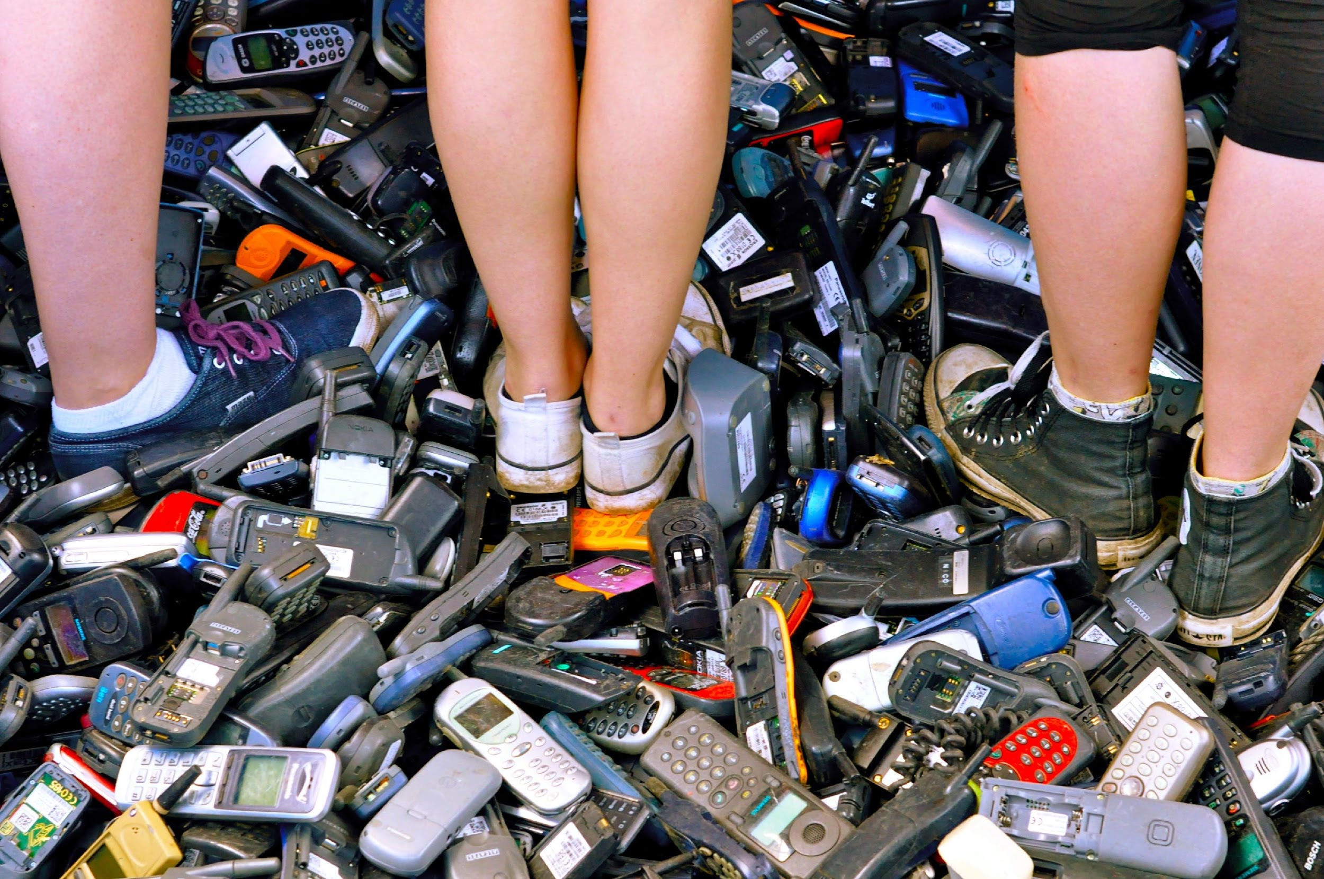
TYÖPAJA: KÄNNYKÖITÄ JA VASTAMAINONTAA
Tämä on peruskouluun ja toiselle asteelle sopivan työpajan runko. Huomaathan kommentit ja lisätiedot kunkin sliden kohdalla! Slidet 1-29 kuuluvat esitykseen, lopuissa on kuvia, infograafeja ja lisätehtäviä. Esityksen saa ladata ja muokata omaan opetukseen sopivaksi (Eettisen kaupan puolesta tai Eetin logo tulee mainita). Työpajan runko ja tehtävät löytyvät Eetin sivuilta: www.eetti.fi/oppimateriaalit
Notes:
Tämä on peruskouluun ja toiselle asteelle sopivan työpajan runko. Esityksen saa ladata ja muokata omaan opetukseen sopivaksi, jossain kohti tulee mainita Eettisen kaupan puolesta tai Eetin logo. Huomaathan kommentit ja lisätiedot kunkin sliden kohdalla!
Työpajan runko ja tehtävät löytyvät Eetin sivuilta: www.eetti.fi/oppimateriaalit
90 min työpajan rakennetta voi muunnella, tässä yksi aikatauluhahmotelma:
Eetin ja työpajan esittely + lämmittely arvojanan tai Simpsonit-intron avulla 15 min, mainonta 10 min, kartat ja valokuvaharjoitus (ja ongelmainfografiikat) 20-25 min
Välitehtävä (palaute) 5 min, vastamainostulkinta ja -galleria 15 min (joko galleriana tai Agenda 2030 -taulukon kanssa), meemit tai somepostaukset 20 min
Nuorempien oppilaiden kanssa kannattaa orientoitua aiheeseen jo ennen työpajaa ja käyttää hieman enemmän aikaa vastamainosten tulkintaan ja omien meemien tekemiseen. Vanhemmille oppilaille voi harkita haastavuuden lisäämistä ottamalla mukaan myös haastavampia väitteitä ja termejä, enemmän kulttuurihäirintää/katutaidetta tai vaikuttamistapoja. Lisätietoa ja vinkkejä löytyy esityksen lopusta!

Slide 2
KUKA EETTI?
MIKÄ EETTI?
EETTI edistää maailmankaupan oikeudenmukaisuutta, kestäviä tuotantotapoja ja vastuullista kuluttamista
TYÖPAJASSA tutkitaan ja vaikutetaan: Millainen on kännykän elinkaari? Mitä ongelmia kulutuksessa ja tuotannossa on ratkaistava? Miten mainoksilla ja vastamainoksilla vaikutetaan ihmisiin? Miten yritykset, valtiot ja kuluttajat voivat vaikuttaa?
→ Opitaan kriittisyyttä tutkimalla mainosta, karttaa, valokuvia ja vastamainoksia → Vaikutetaan itse tekemällä omia meemejä ja someviestintää → Tutustutaan vaikuttamisen tapoihin
Eeva Kemppainen ja Eerika Heinonen, 2019
Notes:
Työskennellään n. 5 henkilön pienryhmissä keskustellen ja visuaalisten harjoitusten avulla. Työpajaan sinun täytyy tulostaa jokaiselle pienryhmälle valokuvaharjoituksen kuvat ja kestävän kehityksen tavoitteet (Agenda 2030) esim. A3-koossa sekä yksi setti vastamainoksia.

Slide 3
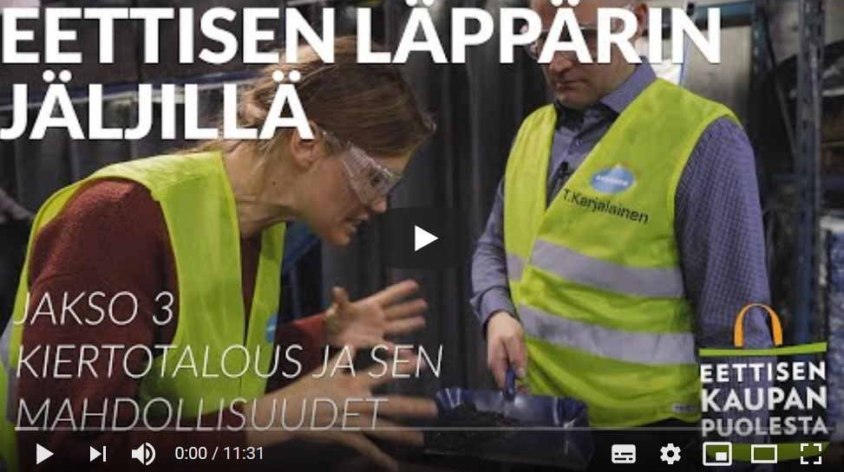
LÄMMITTELY VIDEOIDEN AVULLA: KATSOKAA YKSI TAI USEAMPI JAKSO EETIN EETTISEN LÄPPÄRIN JÄLJILLÄ -LYHYTDOKUMENTTI-SARJASTA
Jaksojen nimet, pituudet ja linkit löytyvät sliden muistiinpanoista
Notes:
Eettisen läppärin jäljillä -tutkimusdokumentin jaksoja ilmestyy pitkin vuotta 2019! Videoissa tutustutaan pilke silmäkulmassa muun muassa läppärin mineraaleihin, kaivoksiin, kierrätykseen, e-jätteeseen ja tulevaisuudenkuviin: Eettisen läppärin rakennus alkaa (4:41), Suomi, kaivos ja akku (6:52), Sotkamon kaivoksella (2:29), Kiertotalous ja sen mahdollisuudet (11:31), Ikuinen läppäri ja kasvavat e-jätevuoret (9:19), Fairphone: Eettisen elektroniikan edelläkävijä (4:29), Koko maailma käsissä: Elektroniikan tuotannon haasteet ja mahdollisuudet (5:48), Kongon kaivosteollisuus (15:52), Kiina - uhka vai mahdollisuus? (9:33) sekä Miten ratkaista eettisen läppärin valmistus? (12:30).

Slide 4
LÄMMITTELY MIELLEKARTAN AVULLA: MITÄ SINULLE TULEE MIELEEN SANASTA KULUTTAMINEN JA/TAI MAAILMANKAUPPA?
Tapa 1
Tehdään tyhjälle A4-paperille omat miellekartat. Vertaillaan vierustoverin kanssa miellekarttojen yhtäläisyyksiä ja eroja. Osallistujia voi ohjeistaa myös täydentämään toistensa miellekarttoja.
Tapa 2
Tehdään 3-4 hlö ryhmissä tyhjälle A3- tai A2-paperille miellekartta. Ryhmässä ajatuksista voi jutella ääneen ja kaikki kirjoittavat omia ajatuksiaan miellekarttaan. Seuraavaksi osallistujia voi ohjeistaa 1) ympyröidään pari omasta mielestä kiinnostavinta asiaa tai 2) vetämään viivoja niiden asioiden välille, jotka liittyvät toisiinsa.
Keskeisimmät mieleen nousseet asiat voi purkaa myös koko luokan kesken.

Slide 5
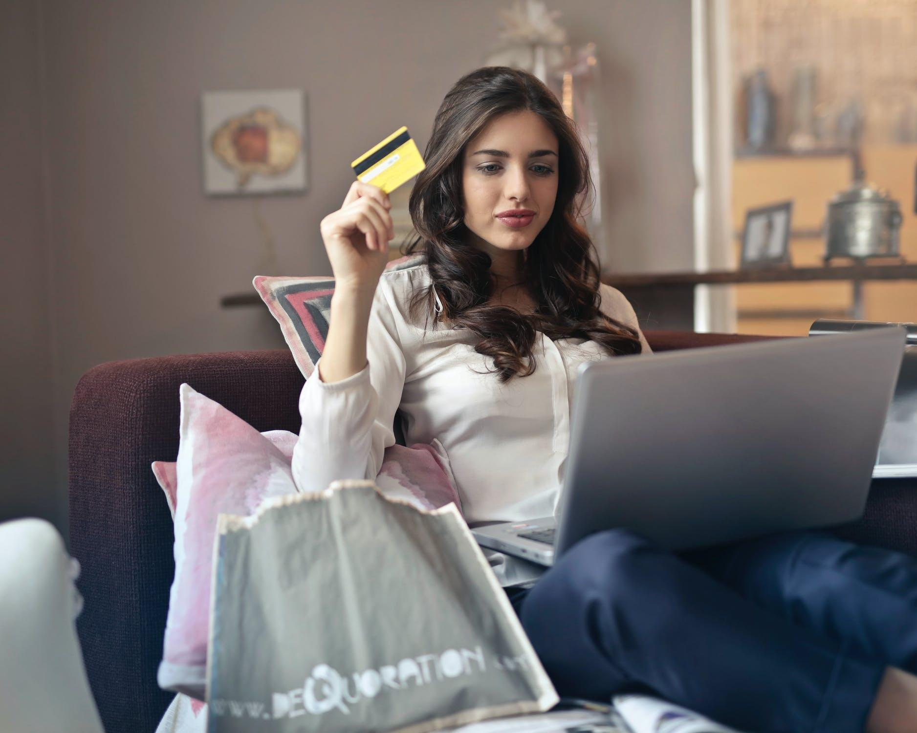
LÄMMITTELY KESKUSTELUN
AVULLA: ARVOJANA
1. Saan usein niitä vaatteita ja elektroniikkalaitteita, joita toivon
2. En osaisi kuvitella arkielämää ilman kännykkää
3. Mainokset saavat minut haluamaan uutta elektroniikkaa (esim. puhelimet, kännykät, kodinkoneet, pelikonsolit, kuulokkeet)
4. Ostaminen lisää onnellisuutta
5. Tiedän, missä päin maailmaa kännykkäni on valmistettu
(→ löytyykö valmistustietoja?)
6. Kaikilla kiinalaisilla on oikeus uuteen omaan puhelimeen
7. Olen vienyt käytettyjä puhelimia kierrätykseen
8. Olen nähnyt filmin tai uutisjutun jonkun tuotteen
tekemisestä
9. Suomesta tulisi kaivaa kännyköihin tarvittavia mineraaleja ja metalleja
Notes:
Arvojanalla osallistuja voi ilmaista mielipiteensä väitteisiin asettumalla kuvitellulle janalle luokan poikki (toinen pää kyllä, toinen ei) tai nostamalla kädet ylös (kyllä) tai laskemalla ne alas lattiaan (ei). Valinnan jälkeen voit haastatella lyhyesti esimerkiksi ääripään valinneita osallistujia.
Vinkki: Voit pyytää osallistujia arvaamaan, missä puhelimia valmistetaan tai katsomaan kännykän asetuksista ja internetistä, löytyykö valmistustietoja, joiden perusteella kännykän koontimaan voisi jäljittää. Eri maita voi vapaasti huudella luokasta tai kerätä taululle tai merkitä kartalle.
Hyvä kysymys alkuun: Miksi kauppa on globaalia? Syinä mm. luonnonvarojen jakaantuminen ja postkoloniaalinen valtarakenne maailmankaupassa, globalisaatio ja globaali työnjako (sis. alueiden erikoistuminen, massatuotanto, halpatyövoiman hyväksikäyttö), kuljetuksen hinnan lasku ja helpottuminen (standardoitut kontit), elektroninen raha

Slide 6
KESKUSTELUA MAINONNASTA
Mihin mainoksilla pyritään?
Mikä on brändi?
Missä näet eniten mainoksia?
Mitä elektroniikkabrändejä, logoja tai tunnuslauseita muistat?
Notes:
Lisää kysymyksiä ja vinkkejä mainosten analyysiin löytyy Medialukutaitoa mainoksista -oppaasta.
Koosta, rahasta ja etiikasta riippumatta kaikki yrittävät vaikuttaa, joten meidän täytyy suhtautua mainosten lupauksiin tuotteen ominaisuuksista ja yrityksen vastuullisuudesta kriittisesti.

Slide 7
MAINOSVIDEON ANALYYSI
Mikä tuote ja brändi mainoksessa näkyy?
Minkälainen tunnelma mainokseen on luotu?
Minkälaiset tehokeinot mainoksessa kiinnittävät katseesi ja huomiosi?
Kuvakaappaus: Apple’s big news in 108 seconds https://www.facebook.com/apple/videos/1714027778708271/
Notes:
Kuva: Kuvakaappaus Applen mainoksesta Apple's big news in 108 seconds https://www.facebook.com/apple/videos/1714027778708271/
Huomioi mm. värit, kiilto- ja valoefektit, liike, eri ihmiset/roolit, tutkimukseen, tarkuuteen, kestävyyteen ja nopeuteen liittyvät viittaukset, nopeuden ja modernin tuntu, vahvat ja ytimekkäät tekstit.

Slide 8
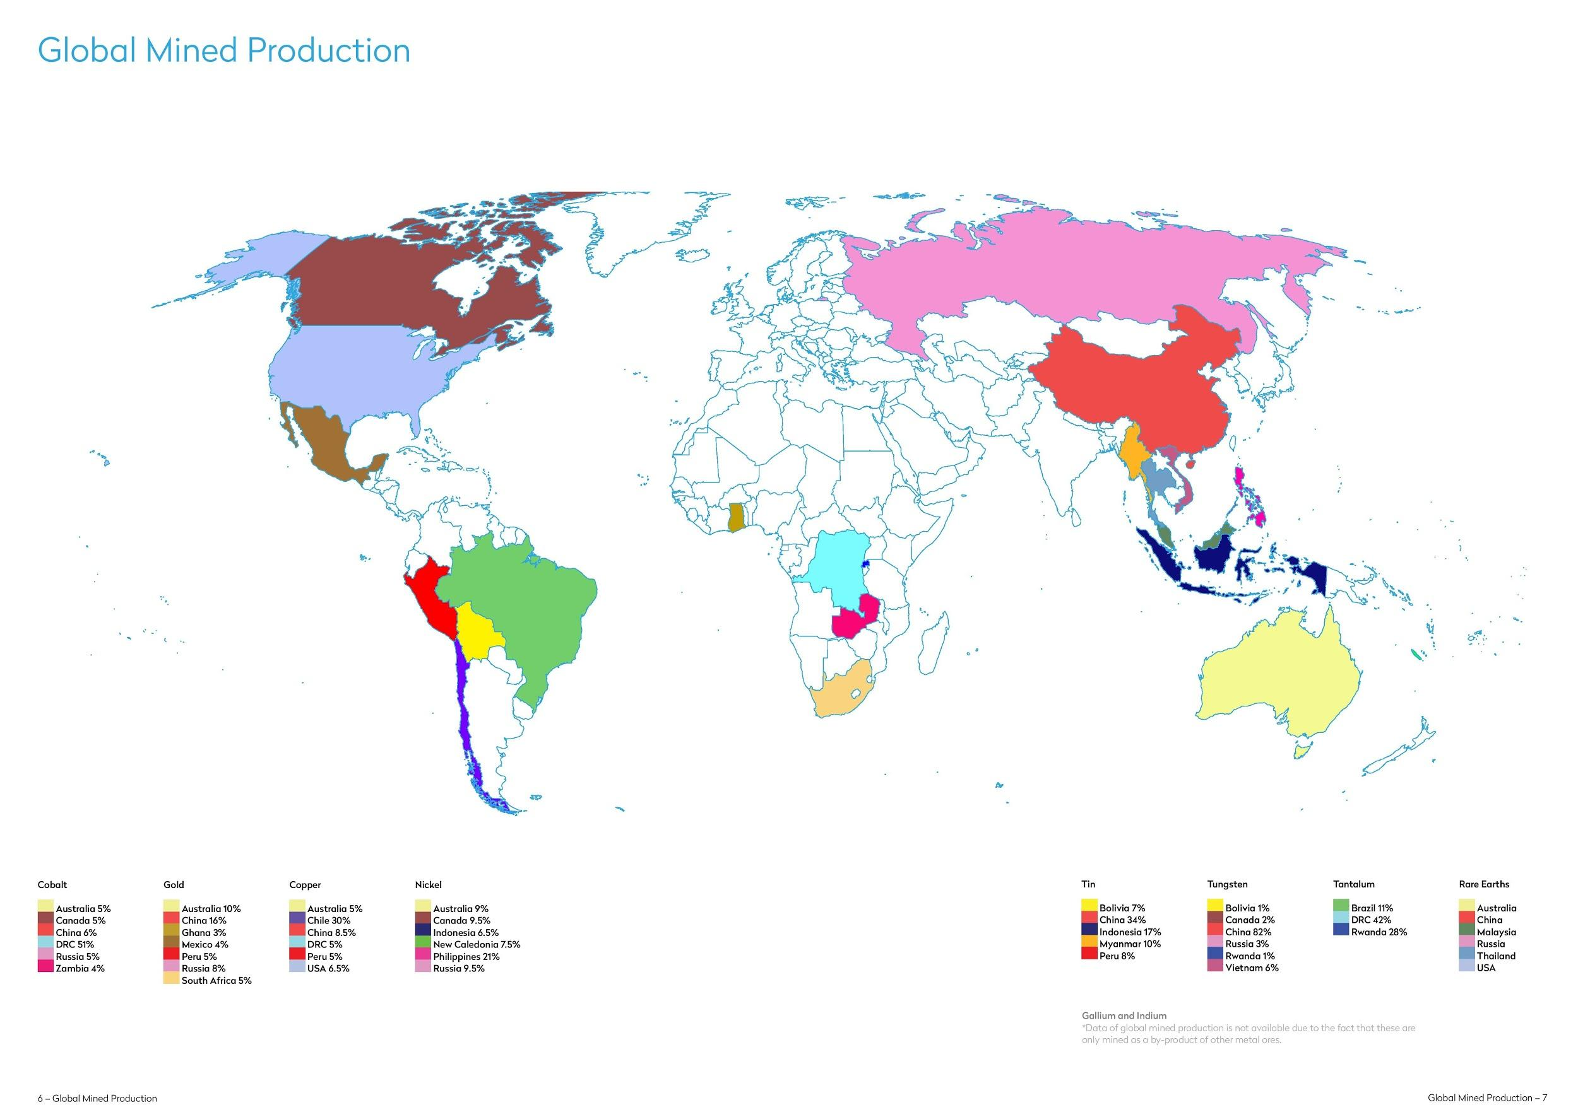
Notes:
Kartta: Fairphone (2017) Smartphone Material Profiles - Opportunities for improvement in ten supply chains. https://www.fairphone.com/wp-content/uploads/2017/05/SmartphoneMaterialProfiles_May2017.pdf

Slide 9
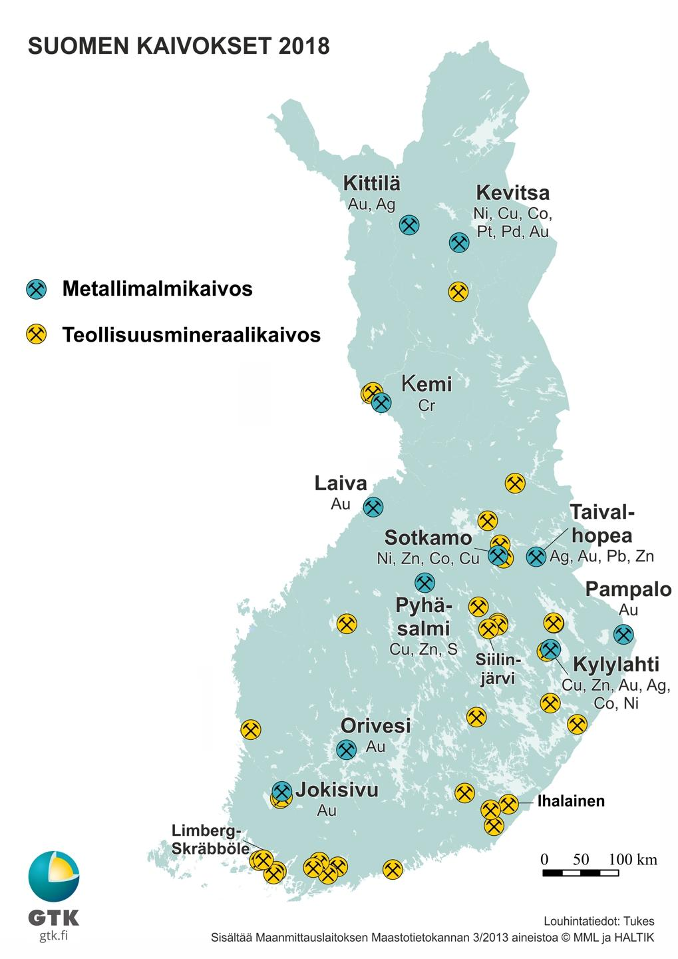
Notes:
Kartta: GTK.
Suomen kaivoslaki: https://www.finlex.fi/fi/laki/alkup/2011/20110621

Slide 10
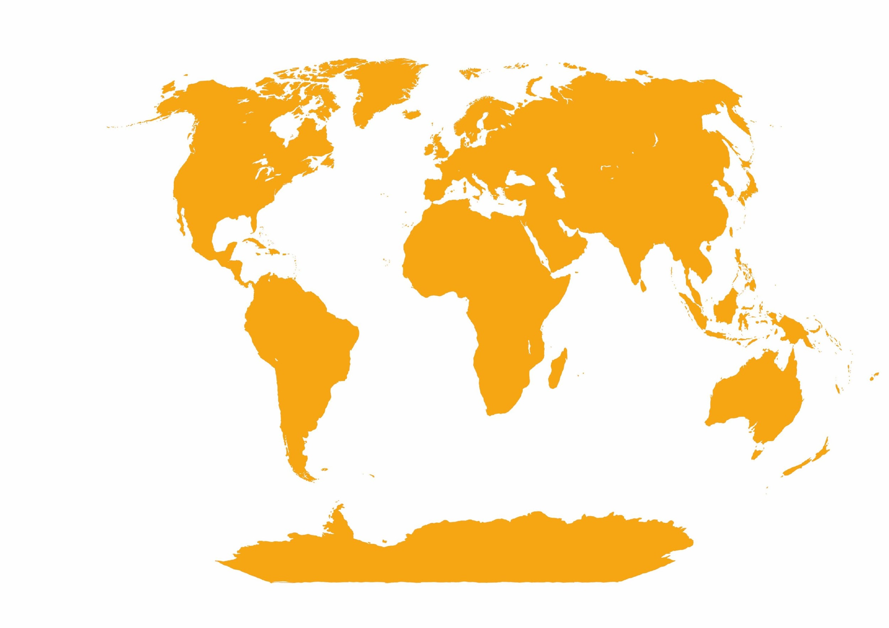
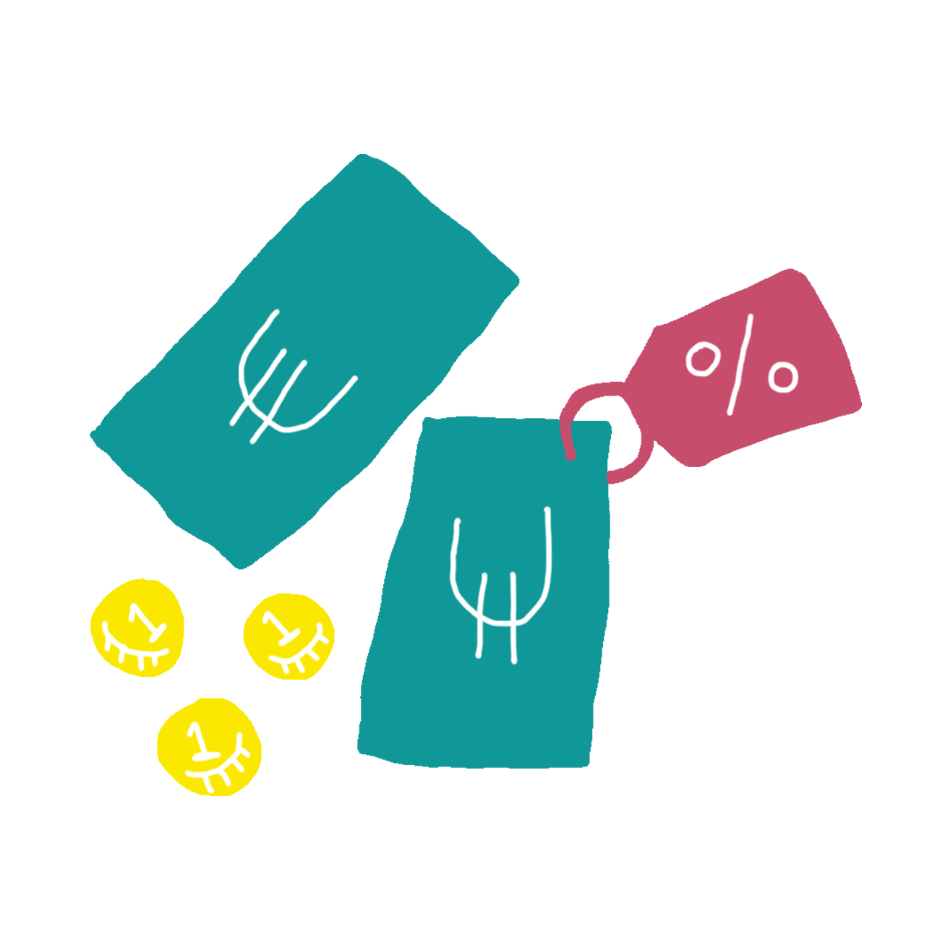
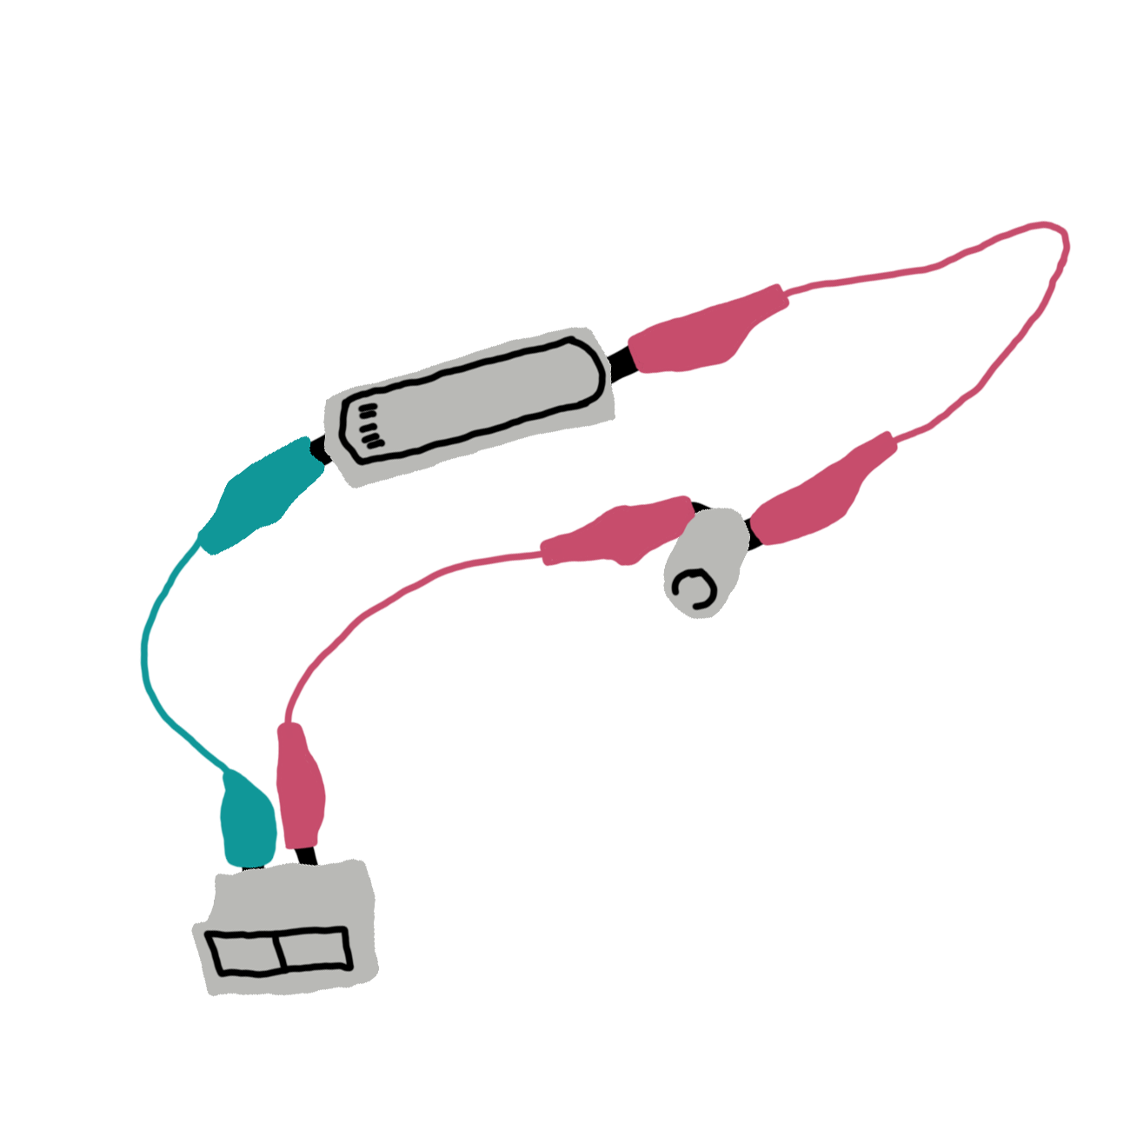
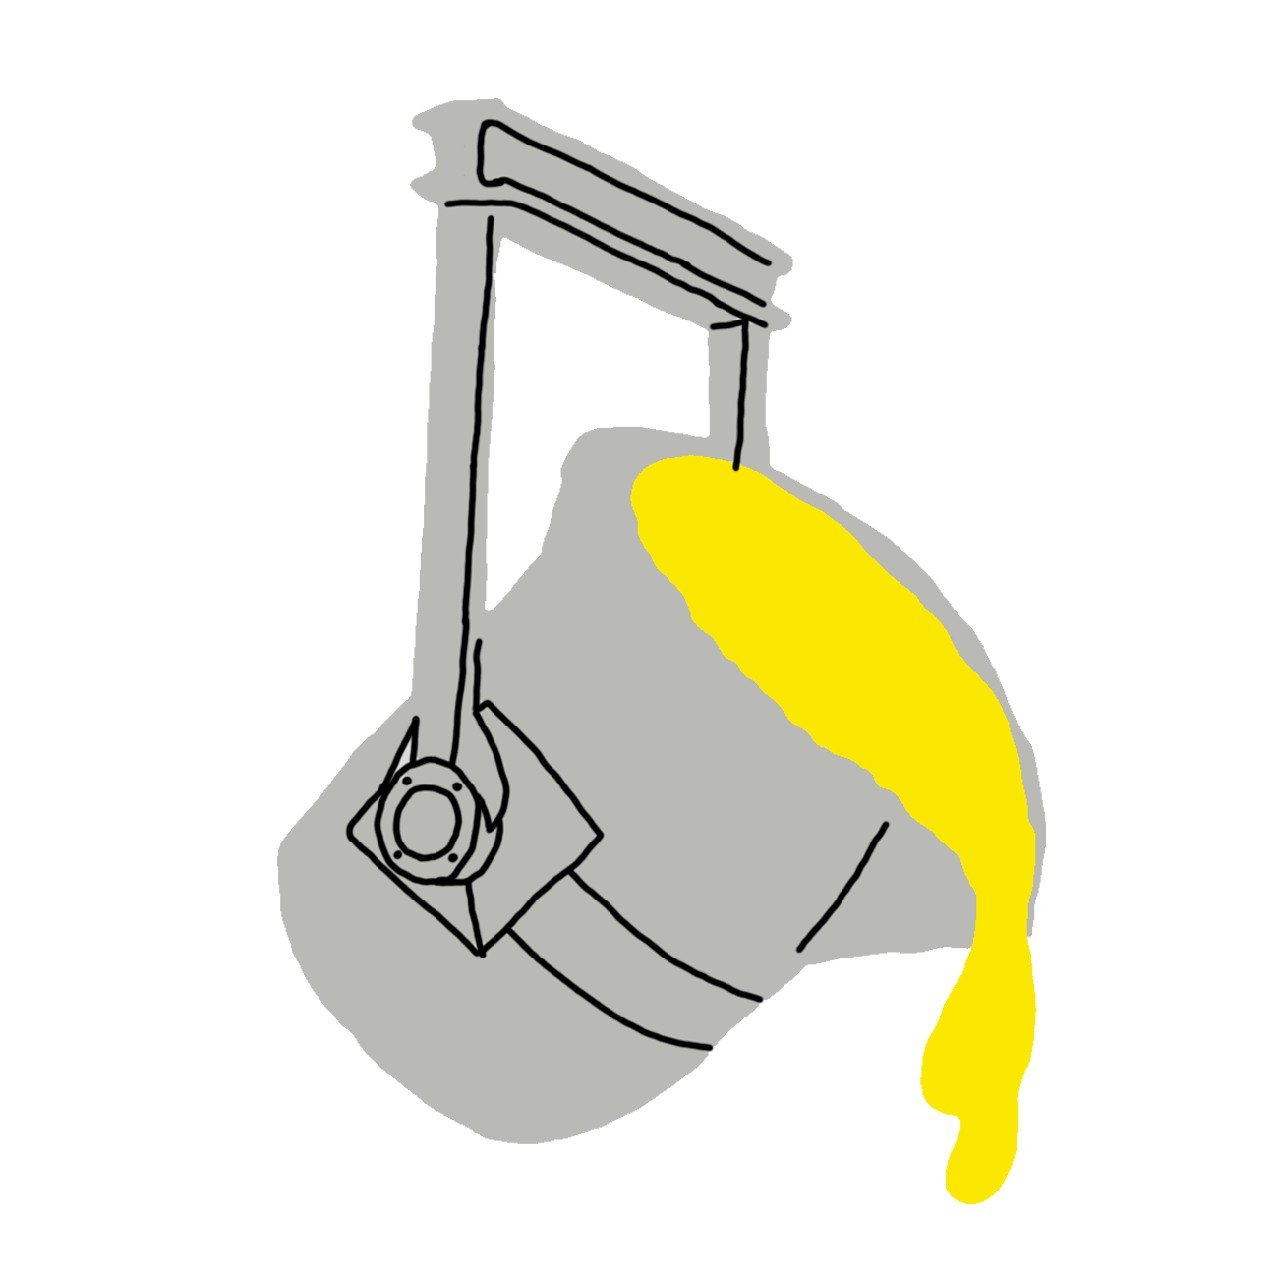
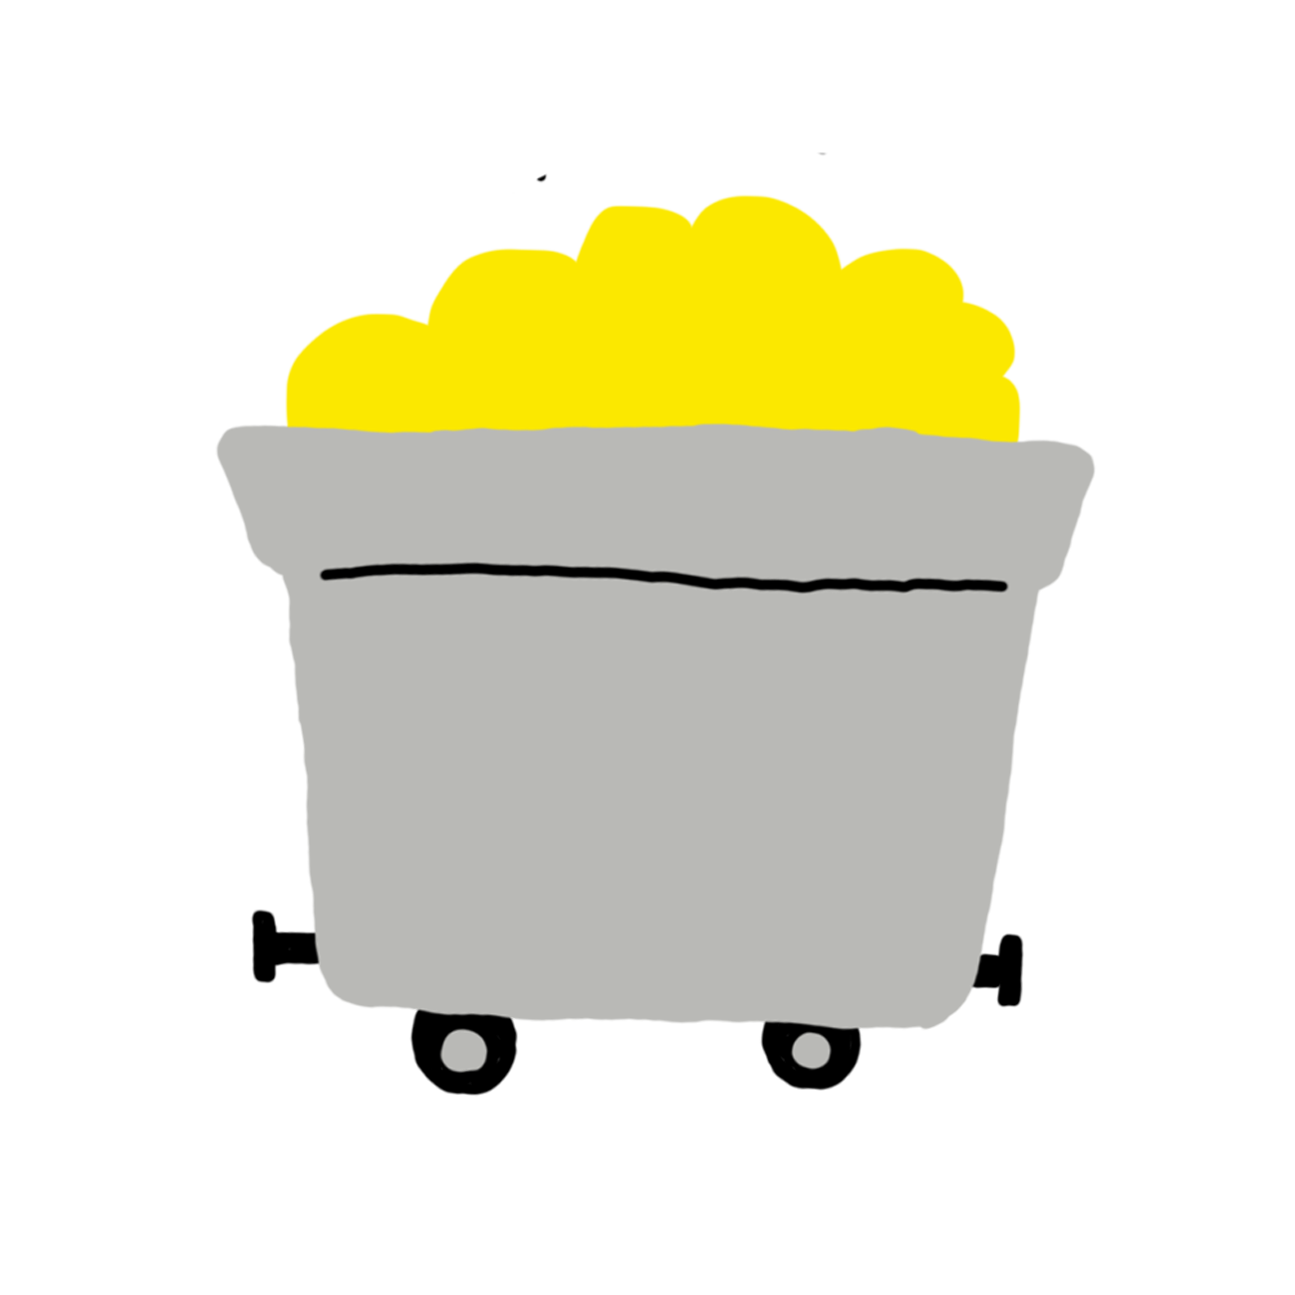
Ennen mainosta ja kauppaa: Tuote yhdistää meidät eri puolille maailmaa
Kännykän valmistus sisältää kymmeniä vaiheita, yksinkertaistetusti esimerkiksi tällaisia:
1. Suunnittelu, IT ja markkinointi, Yhdysvallat
2. Raaka-aineiden kaivuu, Kongo, Indonesia ja Argentiina 3. Pakkaus ja kuljetus sulattamoon, Sveitsi
4. Komponentit, akut ym. osat, Etelä-Korea 5. Koonti ja testaus, Malesia ja Kiina
6. Viimeistely, ”Made in” –tieto ja pakkaus, Kiina
7. Kuljetus ja myynti, EU ja Suomi
8. Kulutus ja e-jäte, Suomi ja Ghana
Notes:
Kartta ja symbolit: Kati-Marika Välimäki, 2019. Symboleita voi liikuttaa.
Videovinkki: Alkuun voi sopia myös 1,5 minuutin video tuotantoketjujen läpinäkyvyydestä sekä kuluttajan ja tuottajan välimatkasta: https://vimeo.com/143602053. Videossa nainen on kenkäostoksilla ja kengännauhaa seuraamalla hän päätyy toiselle puolelle maailmaa kengän valmistaneen nuoren aasialaisnaisen luokse. Ei kuluttajan täytyisi mennä läpi kaupunkien, vuorten ja sademetsien tietääkseen, missä ja miten hänen ostamansa tuotteet valmistetaan, se on yritysten ja valtioiden tehtävä.
Tiedonhakutehtävä tai luettavaa: eri raaka-aineiden alkuperän, laadun ja kierrätyksen vertailu. Missä raaka-aineita esiintyy ja ovatko ne yleisiä vai harvinaisia? Onko materiaali kierrätettyä tai voiko sitä kierrättää? Mitä vaihtoehtoisia materiaaleja on jo olemassa, entä mitä kehitteillä? Mikä vaikuttaa tuotteen laatuun ja kestävyyteen, entä korjattavuuteen?
Tuotteiden Made in -lappu kertoo vain ns. ensimmäisen portaan tehtaista eli valmistusprosessin viimeistelyvaiheista. Ymmärrystä luonnonvaroista ja työvaiheista voi laajentaa pohtimalla ja tutkimalla vaikkapa kotimaisia tuotteita: Jos design ja myynti on suomalaista, kuinka iso osa tuotteen raaka-aineista ja työvaiheista on kuitenkaan suomalaista? Voiko tuotteen raaka-aineita ja ulkoistettuja työvaiheita tehdä Suomessa?
Pohdittavaa: Kuinka moni ostaa esim. elektroniikkaa ja vaatteita myös verkossa? Miten sähköinen kauppa ja raha, kuten verkkokaupat, vaikuttavat tuotteiden myymiseen ja kuluttamiseen (mitä hyviä ja huonoja vaikutuksia sillä voi olla Suomessa ja globaalisti)?

Slide 11
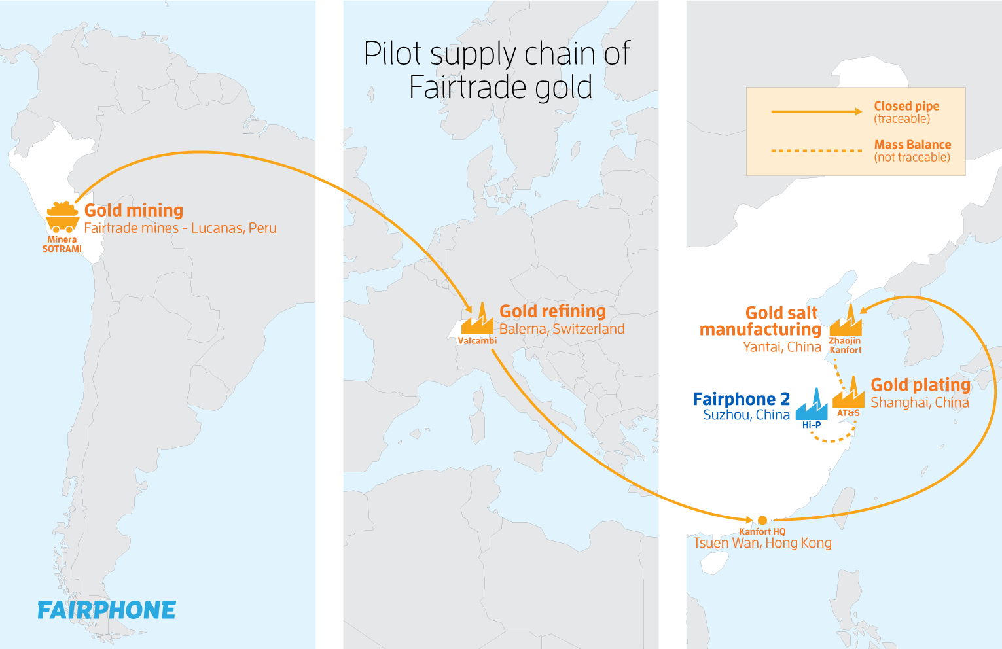
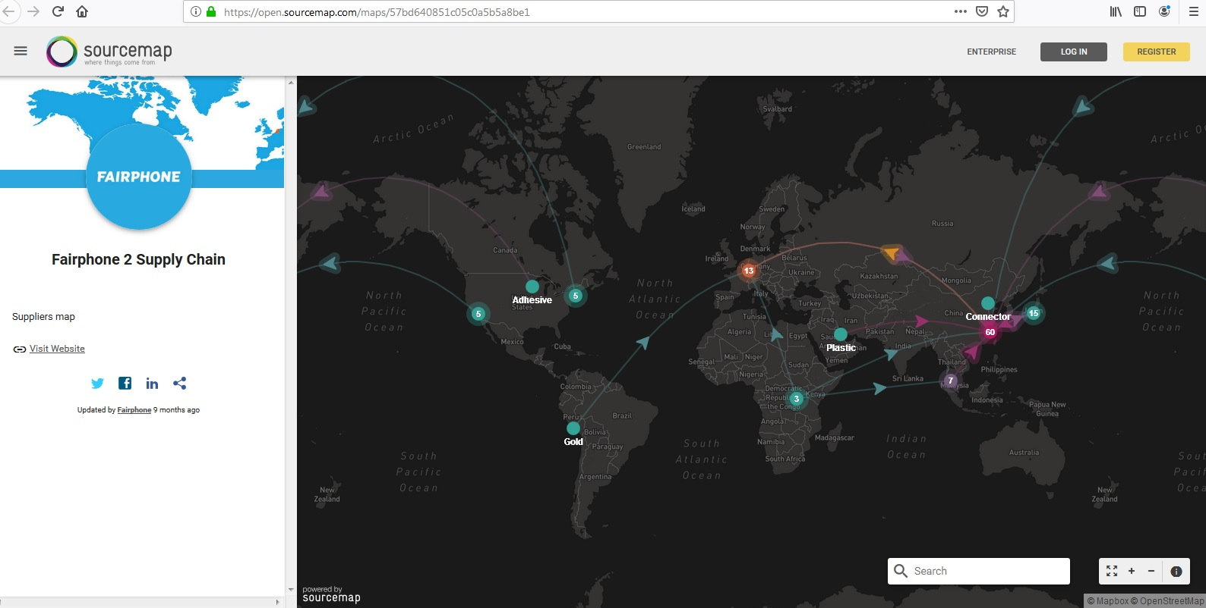
Esimerkki tuotantoketjun avoimuudesta ja muuttamisesta: Fairphone Sourcemap ja Reilun kaupan kulta
Notes:
Kartta: Fairphone. Fairphonen interaktiivinen kartta kännykän tuotantoketjusta ja lista alihankkijoista on harvinaislaatuinen esimerkki läpinäkyvyydestä ja koko tuotantoketjun selvittämisestä. Myöskään Fairphone ei ole täysin eettinen, mutta he näyttävät mallia sekä yrityksille että kansalaisille.

Slide 12
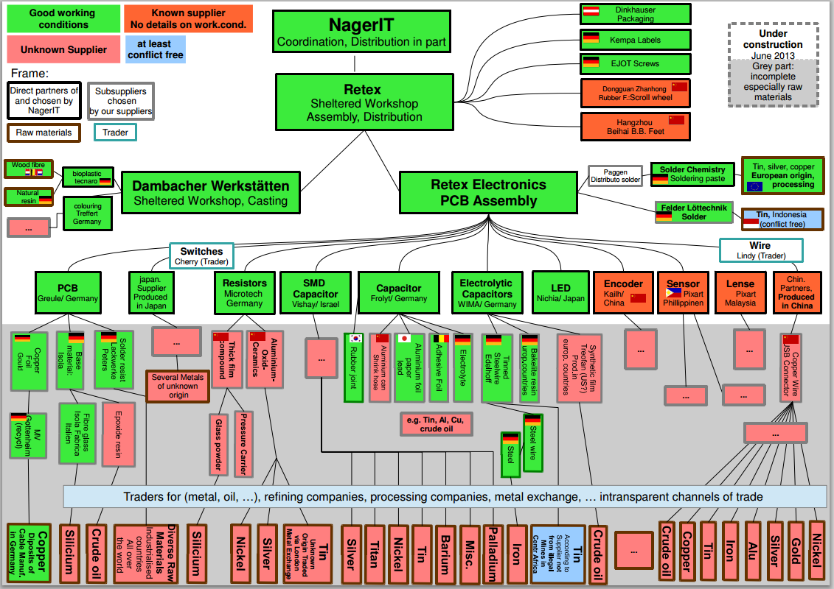
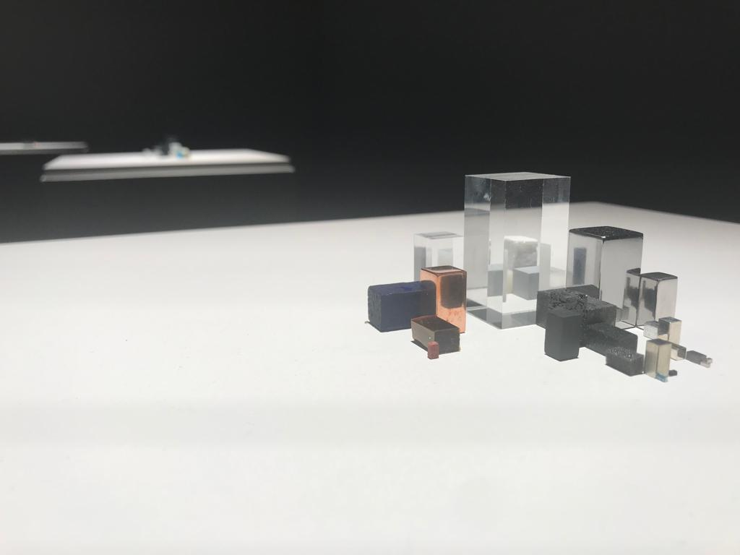
Mistä materiaaleista ja osista kännykät valmistetaan?
Studio Drift, Materialism, iPhone 4 (2018)
Fair Mouse
Notes:
Vastuullinen kuluttaja voi vaikuttaa äänestämisen lisäksi toimimalla, esim. taiteen ja innovaatioiden kautta. Tässä yksi osa Studio Drift -taidekollektiivin teos-sarjasta Materialism, jossa taiteilijat tuovat esiin eri tuotteiden raaka-aineet ja niiden määrät kuutioasetelmissa ja teosesittelyssä. Teokset ovat olleet esillä myös Suomessa Amos Rex -museossa Helsingissä. Toinen hyvä monimutkaisuuden ja läpinäkyvyyden esimerkki on Fair Mouse: yrityksen kaaviossa esitetään elektroniikan raaka-aineiden ja osien määriä ja tuotantovaiheita.
Studio Drift, iPhone 4 (2018) - Suurimmasta pienimpään määrään raakamateriaalia:
lasi / ruostumaton teräs / polykarbonaatti / LiCo / lyijy / PVC / PMMA / lasikuitu / kupari / polyeteeni / PET / alumiini / silikoni / silikonikumi / PVA / kapton-teippi / keramiikka / magneetti / tina / PEN + PET / nikkeli / vaahtomuovi / hopea / tantaali / fosfori / nylon / volframi / gallium / koboltti / arseeni / kulta

Slide 13
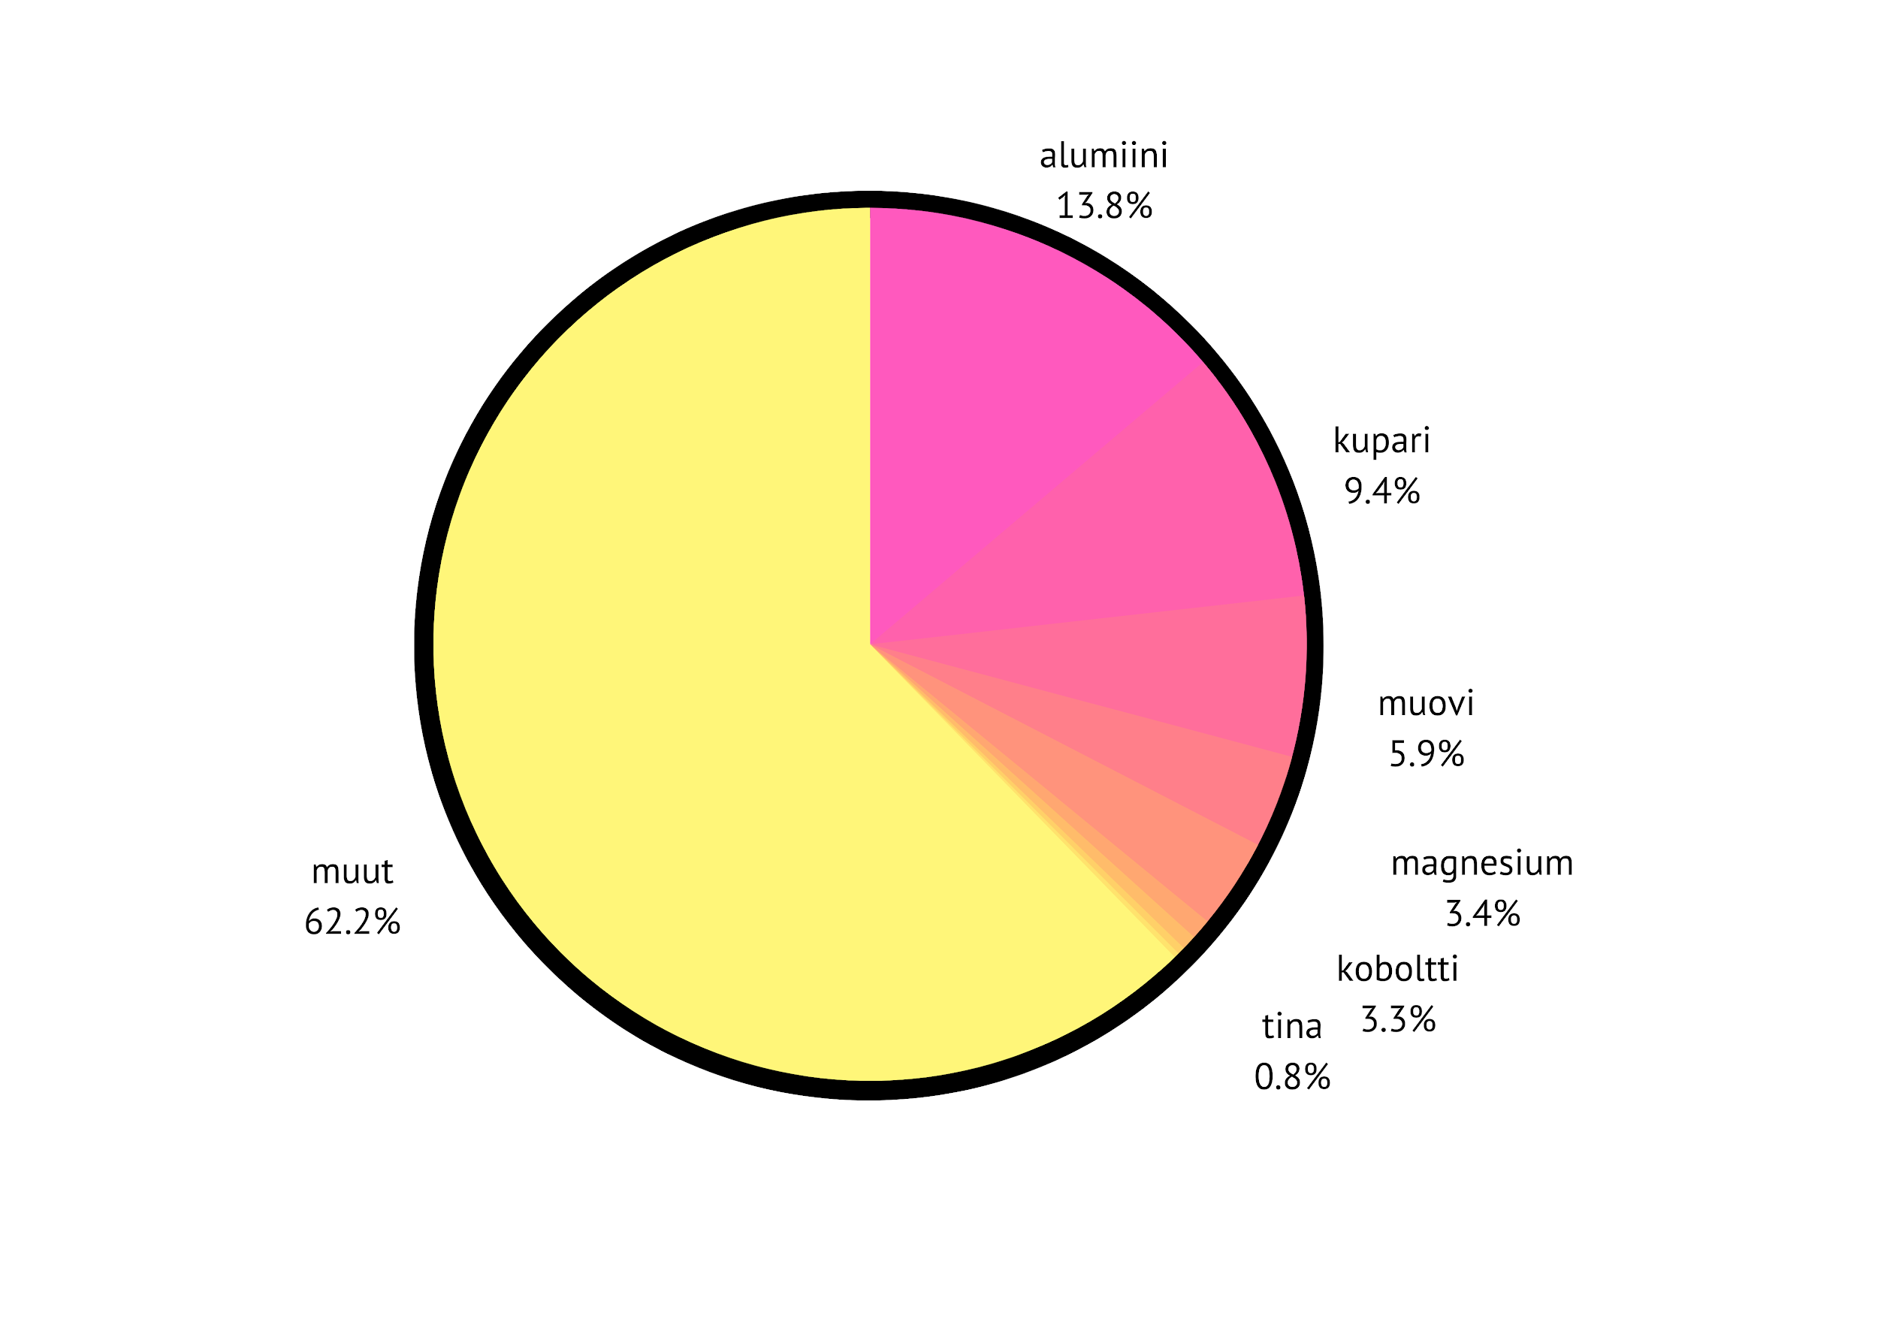
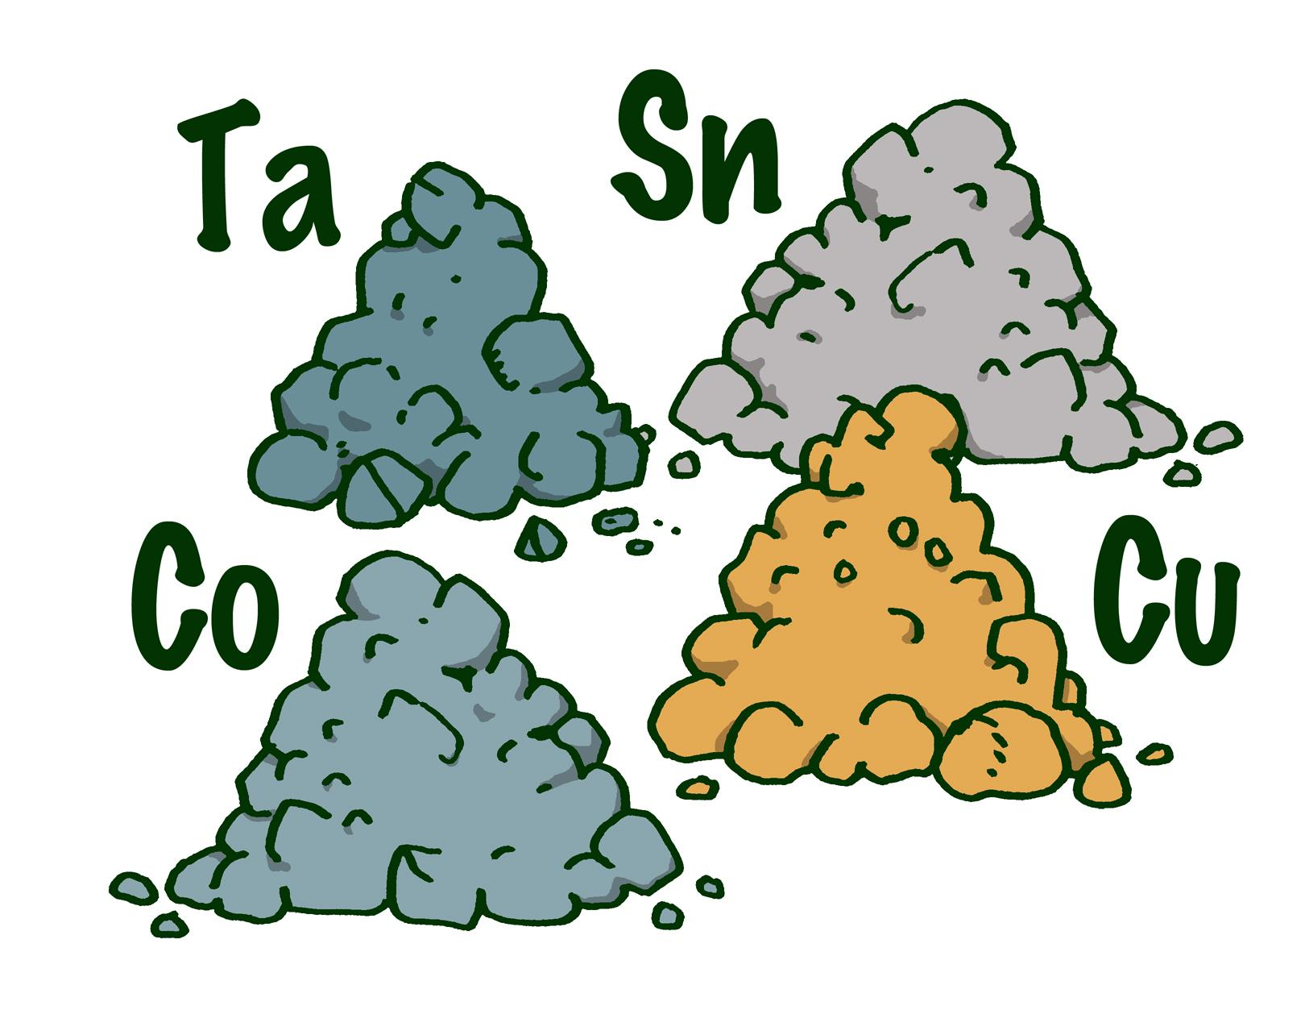
Mistä materiaaleista ja osista kännykät valmistetaan?
Notes:
älypuhelin 160 g
muut = lasi, keramiikka, metalli, jotka alle 0,1 g
Tilastotietoa elektroniikan elinkaaresta -tiedostosta löytyy tarkempi kuvaus elektroniikan sisältämistä raaka-aineista ja metalleista, missä päin maailmaa niitä kaivetaan sekä niiden käyttötarkoituksista kännykän eri osissa.

Slide 14
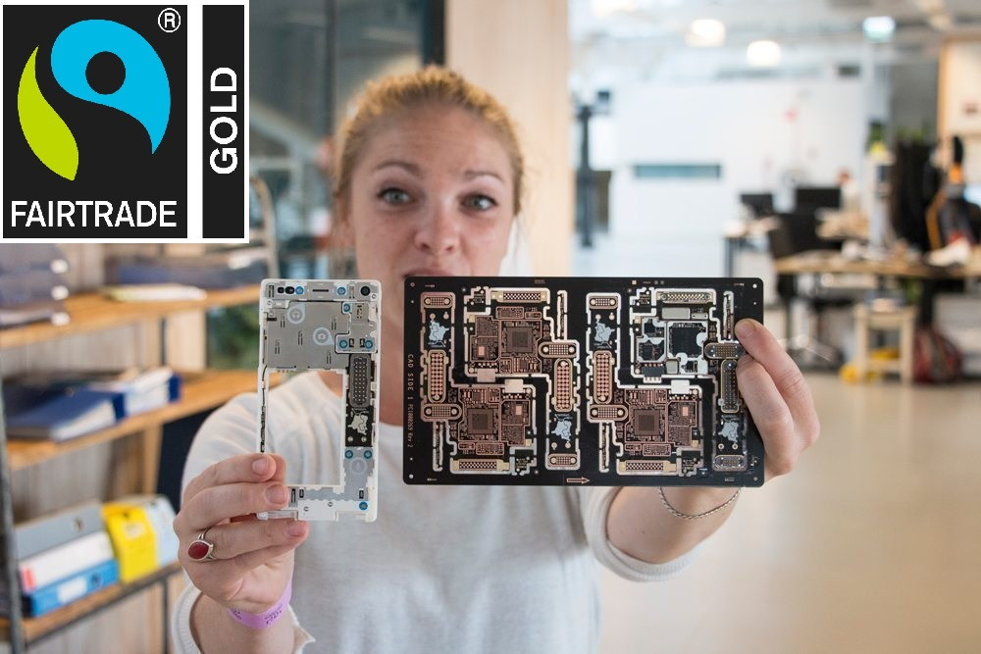
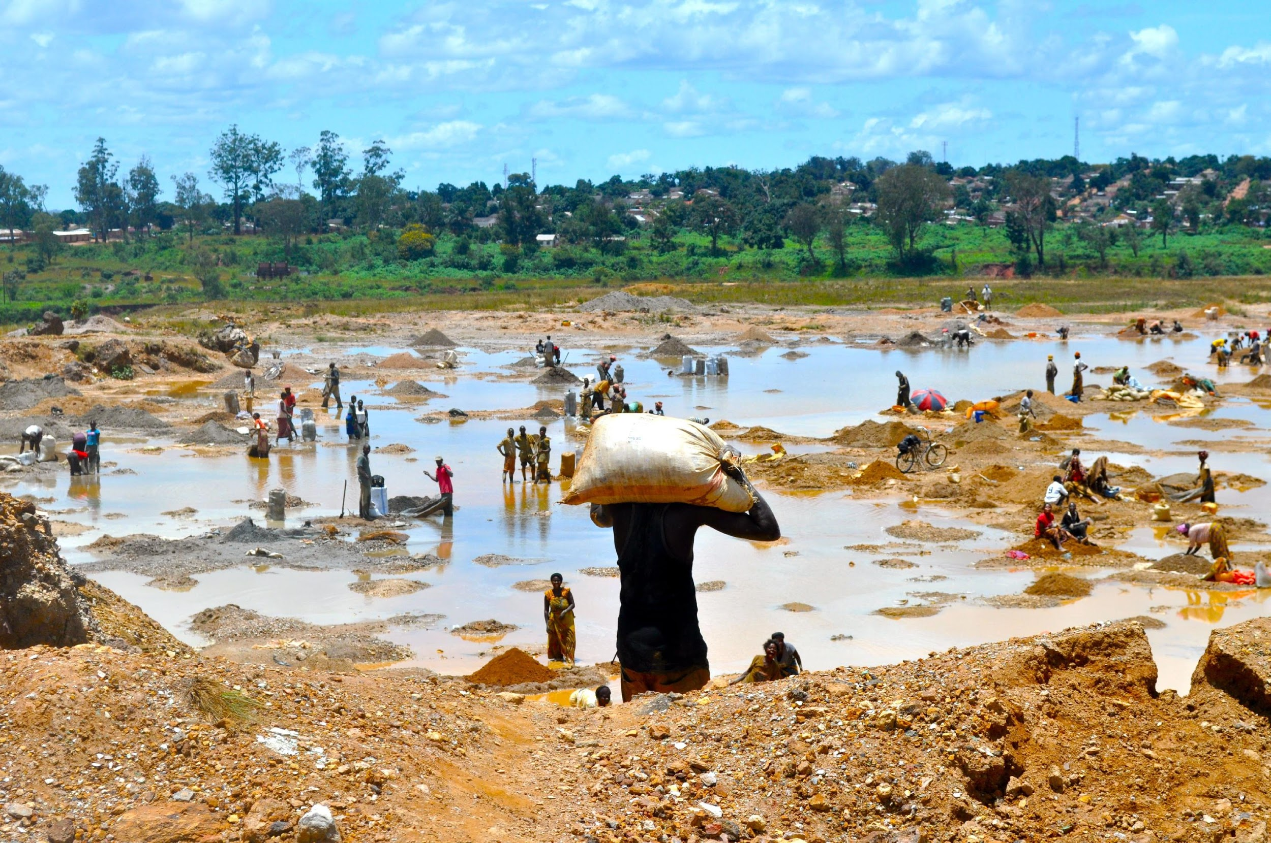
Tuotantoketjujen tutkimus: Maailmankauppa on dynaaminen verkosto ihmisiä, ympäristöjä, eläimiä, yrityksiä, valtioita, infrastruktuureja… Tuote vaikuttaa niihin kaikkiin ennen kulutusta, sen aikana ja sen jälkeen → tutkitaan elektroniikan elinkaarta
Harjoitus: Mitä näette valokuvissa? Koittakaa laittaa valokuvat järjestykseen vaiheiden mukaan.
Notes:
Valokuvatehtävän ohjeet, valokuvat ja jokaisen kuvan tiedot lisälukemistoineen löytyvät Eetin sivuilta www.eetti.fi/oppimateriaalit/elektroniikka. Tehtävä aloitetaan antamalla tuotantoon liittyviä kuvia, seuraavaksi jaetaan ongelmakuvat. Harjoitukseen ei ole yhtä oikeaa vastausta, osa kuvista sopisi useampaan kohtaan tuotantoketjua ja osalle kuvista voisi olla monia selityksiä. Osa kuvista on helppoja, osa hankalampia – kannattaa kysyä, onko joku sellainen kuva, josta ei ole ihan varma (mitä siinä näkyy tai mihin kohtaan se sopisi).

Slide 15
KÄÄÄÄÄÄK! ONGELMIA KAIKKIALLA!
Ympäristö- ja ihmisoikeusongelmia on, jos kauppaa ei käydä kestävästi ja kulutamme liikaa.
→ Ensiaskel on tuotantoketjujen tutkimus ja kriittinen kuluttajuus:
Mitä ongelmia meidän täytyy ratkaista?
Notes:
Annetaan ne valokuvat, joissa näkyy kestävän kehityksen haasteita: kaivosten aiheuttama maanmuokkaus ja metsätuho, kaivostyölaisten turvavälineiden ja valvonnan puute ja loukkaantumiset kaivosten sortuessa, lapsityövoiman käyttö, paikallisten käyttämän maan ja vesistöjen myrkyttyminen kaivostoiminnan seurauksena, tehdaspäästöjen ja metsäpalojen aiheuttama savusumu (koko teollisuus on erittäin energiaintensiivistä ja saastuttavaa), tehdastyöläisten ongelmat (työntekijät ja heitä tukevat tutkijat ja järjestöt osoittavat mieltään mm. pitkiä työpäiviä, elämiseen riittävän palkan puuttumista ja ammattiyhdistymisen kieltämistä vastaan), e-jätteen kierrättämisen vähäisyys sekä kuluttajien että yritysten puolelta (mikä on valtava kierrätysmateriaalien käytön ja kiertotalouteen siirtymisen este), ja toisaalta valtava e-jätteen määrä, dumppaaminen köyhempiin maihin ja kierrättäminen polttamalla esim. Ghanassa ja Intiassa.
Osa kuvista on helppoja, osa hankalampia – kannattaa kysyä, onko joku sellainen kuva, josta ei ole ihan varma (mitä siinä näkyy tai mihin kohtaan se sopisi).
Nämä hassut välikommentit ”kääk” ja ”jee” voi halutessaan tietenkin poistaa, mutta ne tuntuvat tuovan hieman tunnetta ja huumoria vakavaan aiheeseen :)

Slide 16
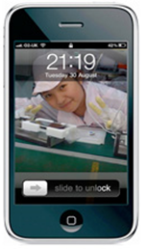
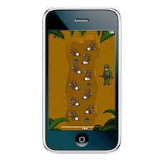
Välitehtävä: jatka lausetta!
Voit käyttää apuna työpajan valokuvia
Elektroniikan tuotannossa pitäisi ratkaista se, että...
Mielestäni ihmisten pitäisi vaikuttaa ja toimia ainakin niin, että...
Notes:
Jaa opiskelijoille tyhjä tai printattu lappu (kysymysten kera), jossa on tilaa vastata 1-2 lauseella.

Slide 17
JEEEEE, RATKAISUJA KAIKKIALLA!
Tutustutaan vaikuttamiseen vastamainosten, meemien ja someviestien kautta
yes we can
Notes:
Ongelmat ovat myös valintojen ja ratkaisujen paikkoja! Nyt keskitytään kriittiseen kuluttamiseen ja maailmankaupan ratkaisuihin.

Slide 18
Vastamainoksen tekijä
pohtii mainoksen sanomaa
ja vaikutuskeinoja
→ muuttaa kuvaa, logoa
tai tekstiä
→ esittää vastaviestin, kommentin tai kysymyksen
→ naurattaa tai haastaa miettimään asioita, jotka on mainoksista piilotettu
Vastamainonta on visuaalinen tapa vaikuttaa ja herättää kriittistä keskustelua kulutusyhteiskunnan ongelmista.
Notes:
Tässä työpajan ensimmäinen vastamainos ennen vastamainosgalleriaa. Uusien puhelinmallien lanseerausuutisten keskellä kuulemme aika ajoin kännyköiden raaka-aineiden alkuperästä ja yritysvastuuraportointia työntekijöiden oloista, joten Voima teki vastamainoksen tuodakseen vastaviestin kännykkämainonnan ja kulutuksen keskelle – mainosparodia muistuttaa kaivajien työntekijöiden oloista pikamuodin takana. Tämä vastamainos näyttää hieman normaalilta mainokselta matkitellessaan tunnetun brändin mainostyyliä ja logoa, mutta markkinointiviestinnän sijaan se onkin parodinen taideteos, jonka kuva- ja tekstimuuntelut tuovat vakavan, tärkeän sanoman. Kuva muistuttaa, että elektroniikkatuotannossa on yhä ratkottavana tärkeitä haasteita kehitykseen ja tuotannon vastuullisuuteen liittyen: tuotanto lisää ihmisarvoista työtä ja hyvinvointia vasta, kun huolehditaan ihmisoikeuksista ja työoloista tuotannossa (esim. kaivosten ja tehdasrakennusten turvallisuus, tauot ja työpäivien pituus sekä erityisesti elämiseen riittävän palkan maksaminen).
Huom. Kuvasta voi keskustella esim. että yleensä vastamainoksissa voisi olla hyvä muuttaa alkuperäistä yrityslogoa (vaikkakaan se ei ole teoskynnyksen ylittämiseksi pakollista) ja tuoda lauseella tai kahdella esille, mitä asiaa vastamainos kommentoi (vastamainos voisi sisältää lisätietoa ongelmasta tai kampanjasta).

Slide 19
Vastamainoksen tekijä
pohtii mainoksen sanomaa
ja vaikutuskeinoja
→ muuttaa kuvaa, logoa
tai tekstiä
→ esittää vastaviestin, kommentin tai kysymyksen
→ naurattaa tai haastaa miettimään asioita, jotka on mainoksista piilotettu
Notes:
Tämä vastamainos on slogan-muunnoksen vuoksi hieman edellistä kevyempi ja hassuttelevampi: Gigantin slogan ”Se nyt vaan on tyhmää maksaa liikaa” onkin muutettu ja kommentoi palkkaa. Oikeassa alalaidassa lukee tiukka viesti tuotteiden hinnasta ja työntekijöille maksattavasta palkasta, joka ei aina ole elämiseen riittävä – jos tuotteen hinta on ihmeen halpa, kustannuksia on saatettu leikata voittojen suuruuden sijaan juurikin tuotantoketjun varrelta esimerkiksi raaka-aineen tuottajien tai tehdastyöläisten palkoista.

Slide 20
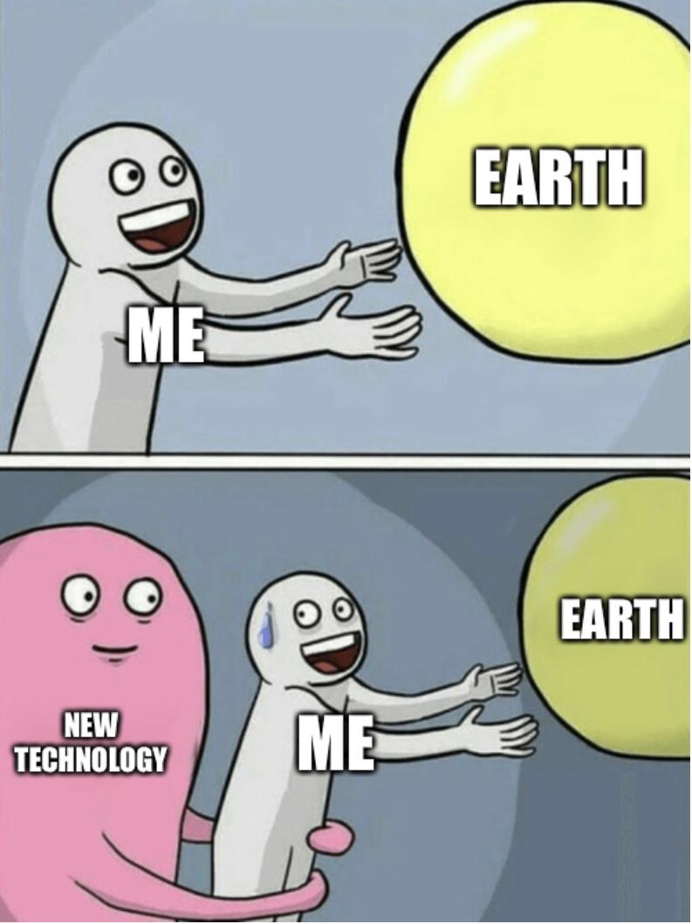
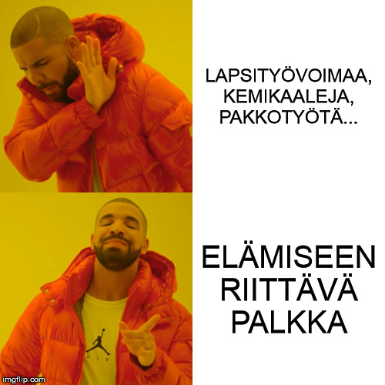
Meemin tekijä vaikuttaa käyttämällä tunnettuja kuvia ja mustaa huumoria
Notes:
Meemejä tuotannon ja tuotteiden kestävyydestä

Slide 21
Galleria: vastamainoksia, meemejä ja somepostauksia
Tunnistatko, mikä tuote tai brändi vastamainoksessa on muokattu?
Mikä kuvan viesti on?
Miten sillä yritetään vaikuttaa?
Onko kuva vakava vai saako sen musta huumori nauramaan?
Notes:
Levitä elektroniikkaan, kuluttamisen vaikutuksiin ja mainosten viesteihin pureutuvia vastamainoksia, meemejä ja somepostauksia/infograafeja pöydälle. Keskustelkaa ainakin muutamasta erilaisesta vastamainoksesta. Jos on paljon aikaa, pyydä joitain oppilaita tai kutakin pienryhmää valitsemaan yksi vastamainos tarkempaan tarkasteluun.
Huom. Vastamainoskuvista voi keskustella esim. että yleensä vastamainoksissa voisi olla hyvä muuttaa alkuperäistä yrityslogoa (vaikkakaan se ei ole teoskynnyksen ylittämiseksi pakollista) ja tuoda lauseella tai kahdella esille, mitä asiaa vastamainos kommentoi (vastamainos voisi sisältää lisätietoa ongelmasta tai kampanjasta).
Ohjeet vastamainosten tulkintaan ja vastamainosgallerian pitämiseen löytyvät Eetin Medialukutaitoa vastamainoksista -oppaasta.

Slide 22
HUH HUH, NYT TARVITAAN
RATKAISUJA JA VIESTINTÄÄ!
Suunnittele parin kanssa kännykällä oma naseva meemi tai lyhyt somevaikuttamispostaus. Teemana on elektroniikan tuotanto ja kulutuskriittisyys.
Notes:
Meemejä tuotannon ja tuotteiden kestävyydestä

Slide 23
Vaikuttamisvinkit: oma meemi tai somepostaus
1. Meemi: Kirjoita googleen ‘meme generator’ ja valitse generaattori, esim. Imgflip. Valitse sopiva kuva, jonka haluat jakaa somessa, ja kirjoita sen päälle humoristinen teksti elektroniikan tuotantoon tai kuluttamiseen liittyen. Tallenna kuva tai ota kuvakaappaus.
Somepostaus: Valitse sopiva valokuva tai vastamainos, jonka haluat jakaa somessa. Kirjoittakaa ytimekäs viesti elektroniikan tuotantoon tai kuluttamiseen liittyen kuvan päälle, alle tai kuvatekstiksi. Tallenna kuva tai ota kuvakaappaus.
2. Lähetä kuva työpajan ohjaajalle.
Halutessasi julkaise postaus Instagramissa ja tägää Eetti_ry.
* Huom! Eetti saattaa jakaa kuvan somessa, kirjoita halutessasi viestiin tekijän nimet.
Notes:
Muokkaa tähän oma sähköpostiosoitteesi tai muu paikka, johon meemit ja somepostaukset kerätään. Lopuksi teokset voidaan katsoa yhdessä läpi.
Somepostausten suunnittelussa voi auttaa se, että opiskelijoiden kanssa käydään läpi vaikuttamisvinkit (slidet 28-31) tai tulostetaan ne esille.

Slide 24
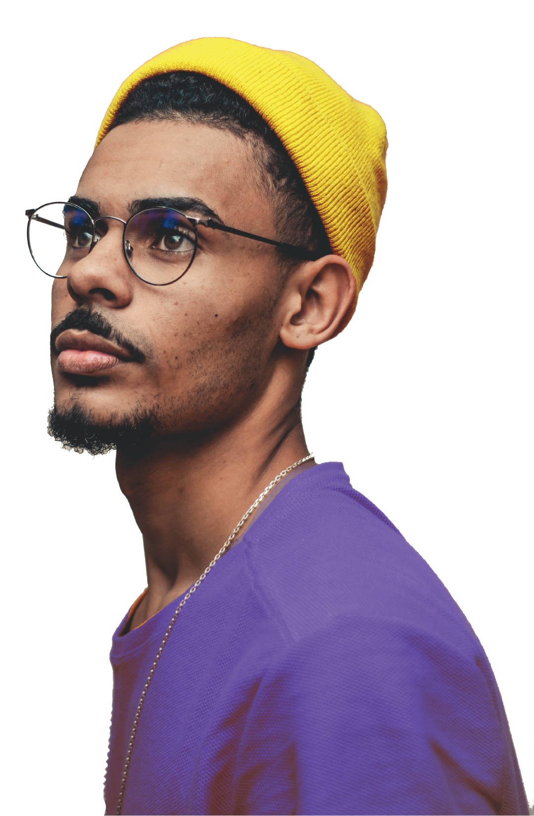
HUH! NYT TARVITAAN RATKAISUJA!
MITÄ VOIMME TEHDÄ?
# koulussa toteutettavat ideat # helpot ideat # villit / kunnianhimoiset ideat # kalliit ideat
Notes:
Tämän kysymyksen voi käydä keskusteluna pienryhmissä tai koko luokan kesken. Hashtagit eli avainsanat voivat auttaa ajattelua – Mikä olisi esimerkiksi kallein tai kunnianhimoisin ratkaisu, joka tekisi maailmankaupasta tai kuluttamisesta kestävämpää? Miten haluaisin parantaa valtarakenteita, lainsäädäntöä ja yritysten toimintaa, ja miten voisimme vaikuttaa niihin? Koittakaa heittäytyä miettimään suuriakin ratkaisuja ja vaikuttamista kansalaisena, ei ainoastaan omia kulutusvalintoja. Ratkaisuehdotuksia voi koostaa esim. tyhjälle paperille tai tarralapuille, jotka voi esim. kiinnittää seinään.

Slide 25
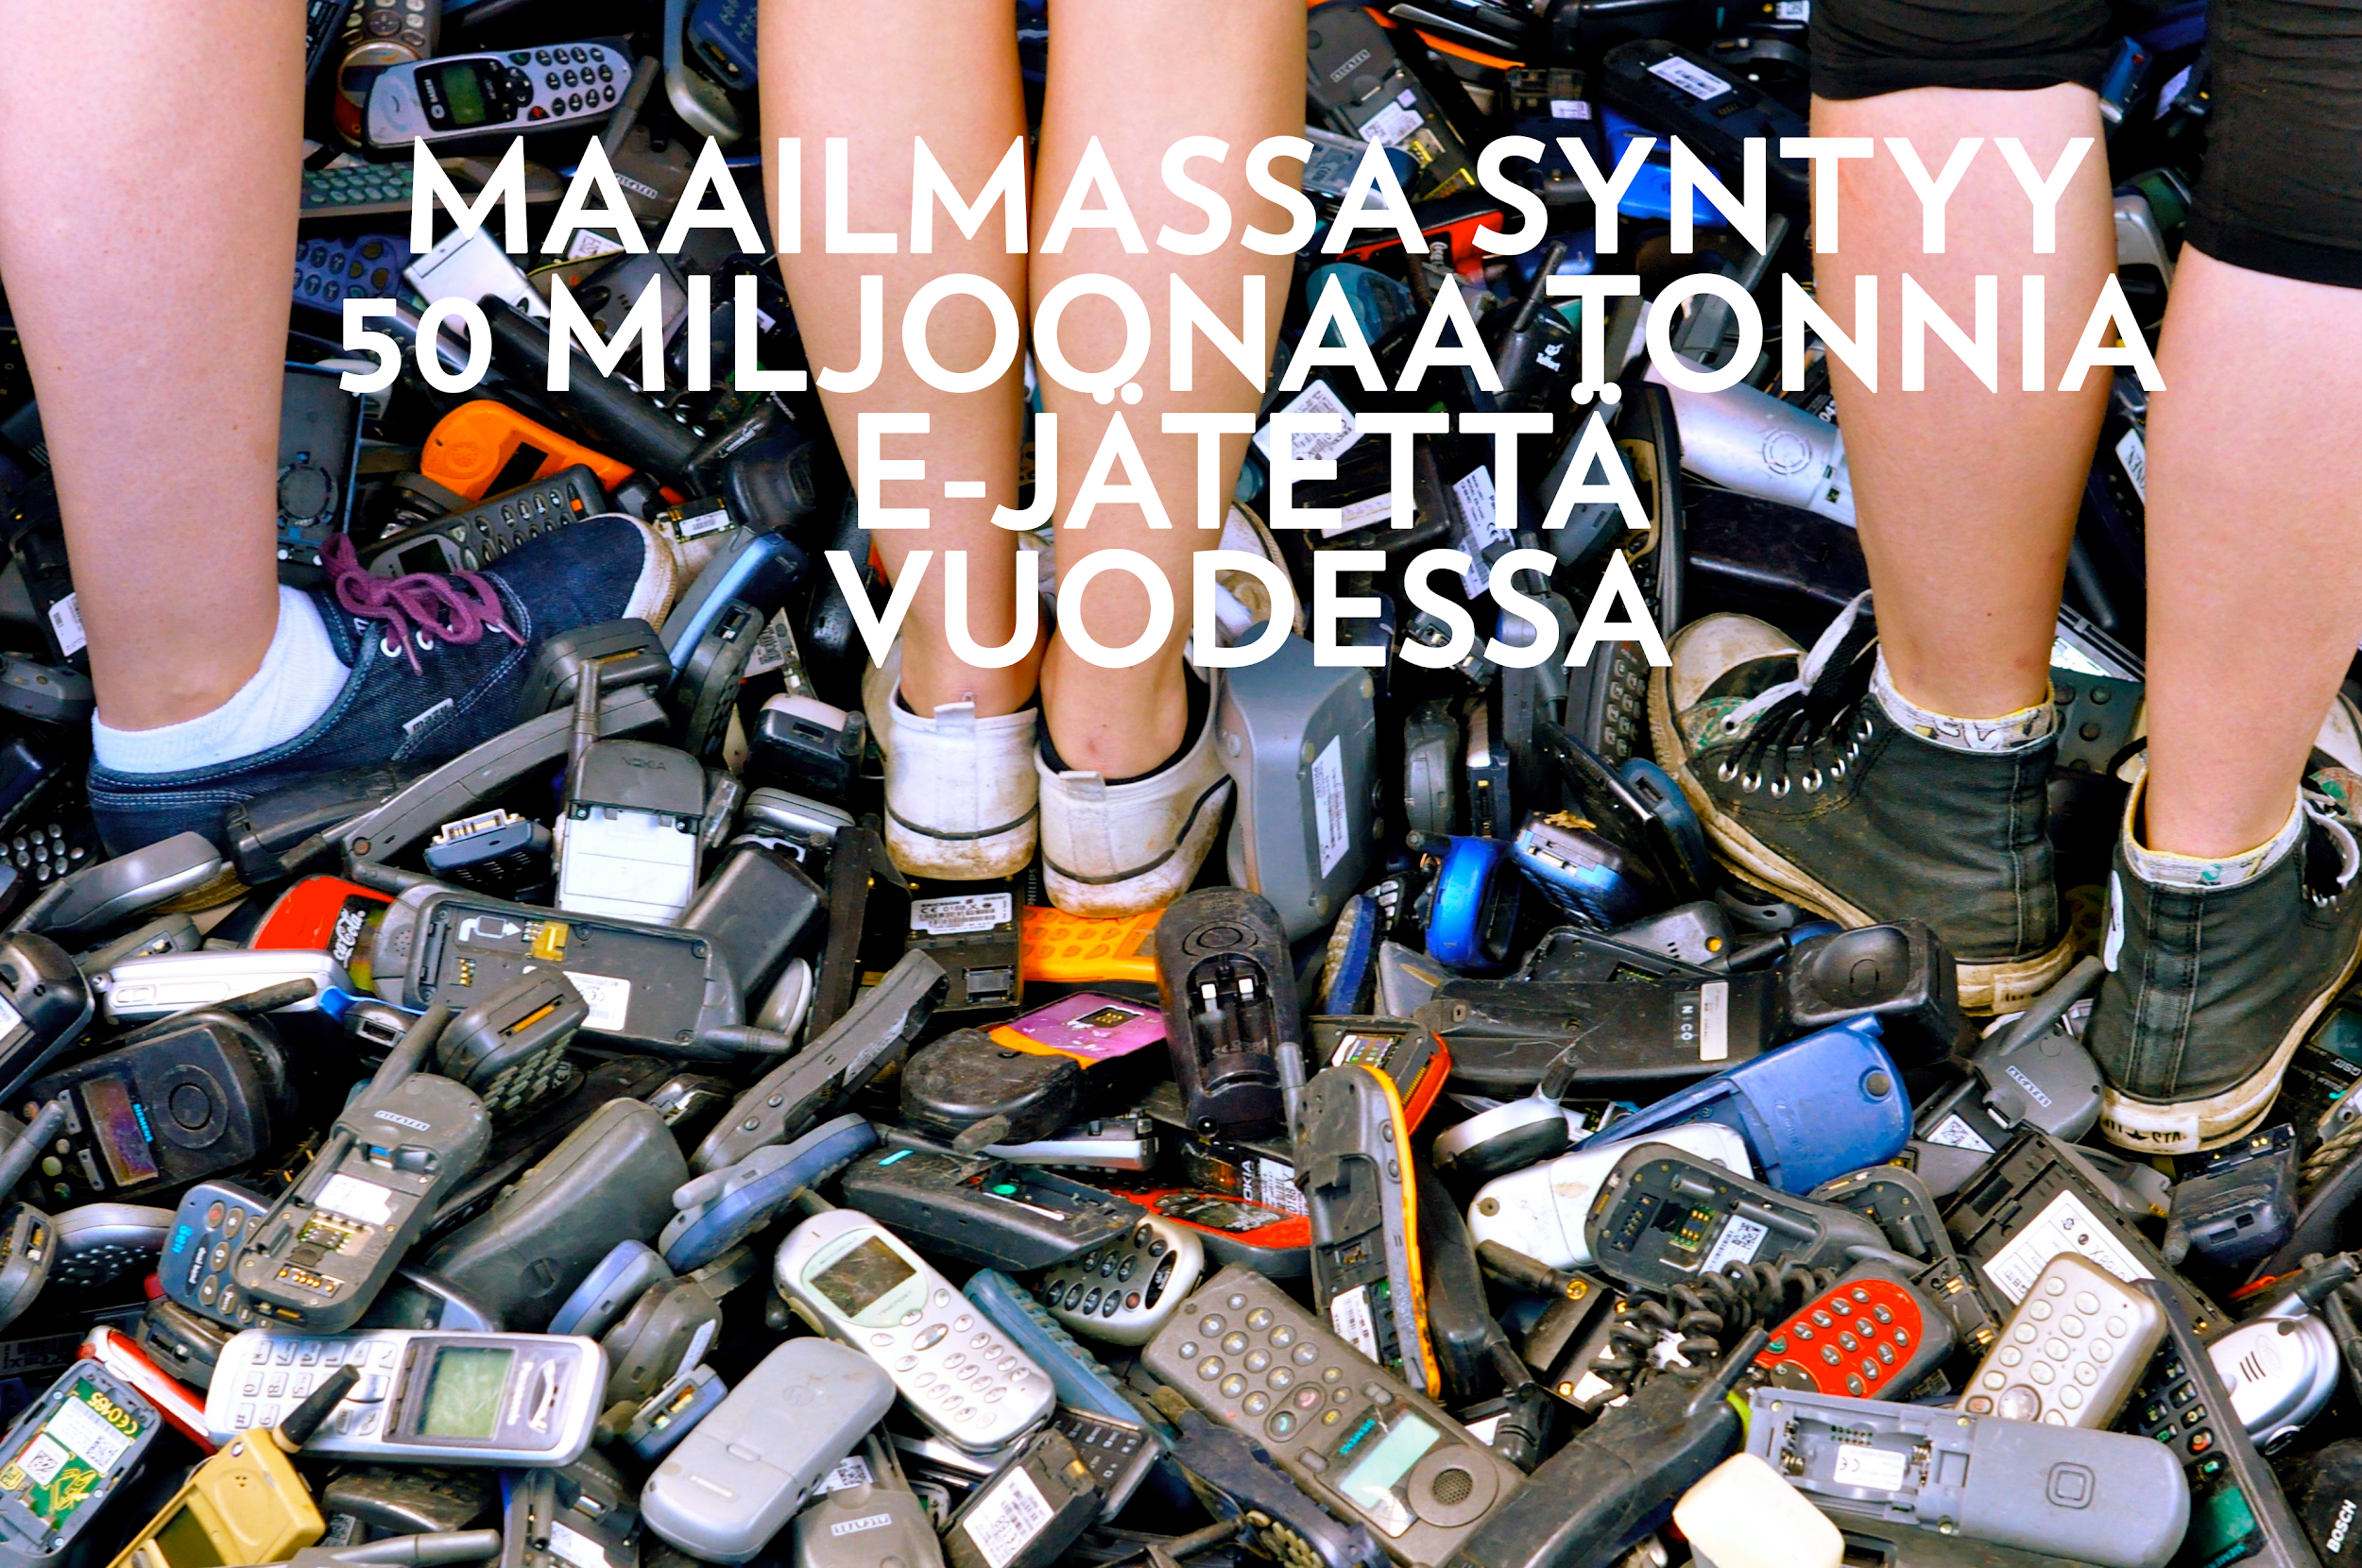
Vaikuttamisvinkit: Vähennä kulutusta, päästöjä ja jätettä
Isoin teko on olla ostamatta ja käyttää tuotteita kauan.
Kun kulutus ja päästöt vähenevät, maapallo ja me voimme paremmin.
Arvosta ja pidä huolta
Vie rikkinäinen huoltoon
Kierrätä oikein. Voisiko koulussa
järjestää keräyksen?
Vertaile: valitse laadukasta,
itselle sopivaa, ehkä jopa
kierrätettyä tai eettistä
Tee opintoja, vapaaehtoistyötä tai töitä kestävän kehityksen parissa
Notes:
Kannattaa miettiä kännyköiden (ja kaikkien muidenkin tuotteiden) koko elinkaarta: Mitä minulla jo on? Mitä teen, kun se on rikki? Tarvitsenko todella lisää vai onko kyseessä enemmänkin halu, toiveet ja mielikuvat? Tekeekö ostaminen ja omistaminen minut onnelliseksi – miksi, miksi ei? Mitä kannattaa suosia (esim. sertifioinnit, kestävyys ja hyvä laatu)?
Lisätietoa kierrätysmahdollisuuksista: HSY lajitteluinfo on helppo työkalu silloin, kun on epäselvää, miten jäte tulisi kierrättää. Kierrätys.info:sta löytää lähimmät kierrätyspisteet paikkakunnittain.
Lisätietoa vastuullisesta kuluttamisesta ja yritysten ihmisoikeusvastuusta:
https://eetti.fi/toiminta/teemat/vastuullinen-kuluttaminen/
https://eetti.fi/toiminta/teemat/yritysten-ihmisoikeusvastuu/

Slide 26
Vaikuttamisvinkit: Oma mediakriittisyys ja someviestit
Suhtaudu mainontaan ja houkutuksiin epäillen. Missä ja miten mainonta vaikuttaa minuun? Ovatko lupaukset totta?
Bongaa viherpesu ja arvot yritysten vastuullisuusviestinnässä. Hyväntekeväisyys, kierrätys ja omat sertifioinnit eivät riitä.
Jaa ja tee itse kriittisiä mainosparodioita, meemejä ja vaikuttamispostauksia somessa. Voisiko koulussa tehdä vastamainosnäyttelyn tai somepostauksia?
Notes:
Koosta, rahasta ja etiikasta riippumatta kaikki yrittävät vaikuttaa, joten suhtaudu mainosten lupauksiin tuotteen ominaisuuksista ja yrityksen vastuullisuudesta kriittisesti.
Eetin sivuilta löytyy valmis vaatteisiin ja muotiin keskittyvä vastamainosgalleria ohjeineen. Jos haluatte tehdä itse vastamainoksia, valmiit ohjeet ja powerpoint löytyvät Medialukutaitoa vastamainoksista -oppaasta.
Tehtävävinkki: suomalaisuudella rakennetun brändin ja designin tarkempi tarkastelu. Jos design ja myynti on suomalaista, kuinka iso osa tuotteen raaka-aineista ja työvaiheista kuitenkaan on suomalaista? Voiko tuotteen raaka-aineita ja ulkoistettuja työvaiheita tehdä Suomessa? Onko tuotteella sertifikaattia ja jos on, mitä sen kriteerit oikeasti tarkoittavat? Onko kotisivuilla tietoa työn vaiheista, kuten viljelystä ja tehtaista eri maissa, onko tuotantoketju läpinäkyvä ja minkälaista ihmisoikeusriskien kartoitusta yritys tekee? Etsitään tietoa internetistä, tutkitaan kotisivujen mainontaa ja vastuullisuusviestintää ja vertaillaan niitä toisten brändien sivuihin, kysytään suoraan yritykseltä.

Slide 27
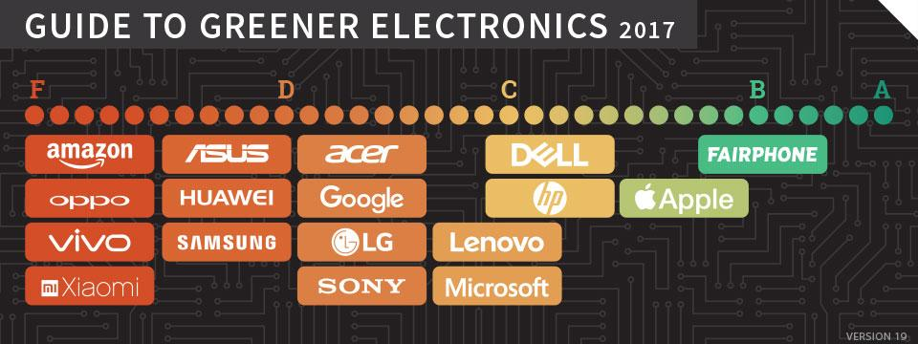
Vaikuttamisvinkit: Lisää painetta ja vaadi vastuullisuutta
Juttelu on vaikuttamista: jaa näitä vinkkejä (opiskelu, työ, perhe, kaverit, harrastus)
Anna palautetta kaupalle/brändille
Tue hyviä järjestöjä, kampanjoita, mielenilmauksia ja vetoomuksia sekä äänestä poliitikkoja, jotka puolustavat ihmisten ja luonnon hyvinvointia
→ esim. järjestöt, tutkimus, Fairphone, Cimos, yritysvastuu tiukemmin lakiin
Notes:
Vastuullinen kuluttaja voi vaikuttaa äänestämisen lisäksi toimimalla, esim. juttelemalla asioista, antamalla palautetta yrityksille ja osallistumalla järjestöjen toimintaan, kuten tempauksiin, kampanjoihin ja lahjoittajaksi. Voi myös tukea yrityksiä ja aloitteita, joissa tutkitaan tai toteutetaan vaihtoehtoja nykyisille tuotteille ja kulutusmalleille, esim. tuotantoketjunsa läpinäkyvästi kertova Fairphone ja kierrätettyä elektroniikkaa myyvä Cimos.
Kysymys kuuluu: voidaanko sosiaalisesti, taloudellisesti ja ekologisesti kestävä kehitys saavuttaa, jos yritysten kansainväliselle toiminnalle ei ole sitovia yritysvastuuvelvoitteista ja yrityksillä on ainoastaan vapaaehtoisuuteen tai hyväntekeväisyyteen perustuvaa vastuullisuutta?
Yrityksen yhteiskuntavastuu (corporate social responsibility, CSR) tarkoittaa laajalti määriteltynä sitä, miten kestävän kehityksen periaatteet ja tavoitteet sovelletaan käytäntöön yritystoiminnassa: Mitä riskejä ja toimia täytyy huomioida milläkin alalla ja missäkin maassa? Kuka vastaa mistäkin? Lainsäädännön lisäksi kysymys on moraalisista ja eettisistä globaalin vastuun kysymyksistä.
Yritysvastuukentällä ympäristö- ja taloudellinen vastuu on vakiintuneempaa ja laajempaa kuin sosiaalinen vastuu. YK-maat saivat kuitenkin vuonna 2011 sovittua liike-elämää ja ihmisoikeuksia koskevista periaatteista, joiden muuttamisesta sitoviksi käydään kansainvälisiä neuvotteluja. Nämä niin kutsutut Ruggien periaatteet velvoittavat yritykset liiketoimintasuhteen perusteella toimimaan ihmisoikeuksien suojelemiseksi toimintamaissaan niiden lainsäädännön ja hallitustoimien tasosta riippumatta.
Periaatteet ovat keskeinen työkalu, sillä ylikansallisilla toimijoilla on usein enemmän vaikutusvaltaa kuin työntekijöillä, paikallisyhteisöillä ja kansallisilla hallituksilla erityisesti kehittyvissä maissa, joissa puutteellinen lainsäädäntö ja valvonta sallii ihmisoikeusloukkaukset (joita valitettavasti tulee esille tutkimuksissa ja uutisissa tasaisesti).
Lisätietoa vastuullisesta kuluttamisesta ja yritysten ihmisoikeusvastuusta:
https://eetti.fi/toiminta/teemat/vastuullinen-kuluttaminen/
https://eetti.fi/toiminta/teemat/yritysten-ihmisoikeusvastuu/

Slide 28
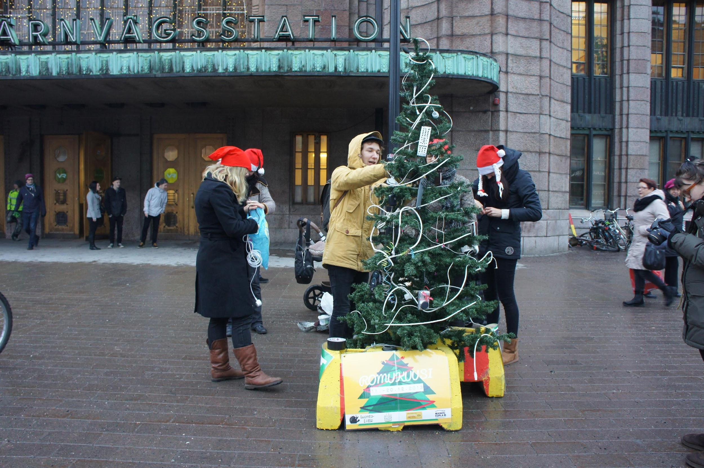
Vaikuttamisvinkit: Lisää taidetta ja luovaa toimintaa
Vastuullinen kuluttaja voi vaikuttaa luovasti esim. tempauksien tai taiteen keinoin
Eetin vapaaehtoiset toteuttavat tempauksia ja installaatioita julkisiin tiloihin. Joulun alla kulutuksen ja e-jätteen vaikutuksista voi muistuttaa esim. Romukuusi.
Studio Drift -kollektiivin teos-sarjassa Materialism taiteilijat tuovat esiin eri tuotteiden raaka-aineet kuutioasetelmissa ja teosesittelyssä, tässä iPhone 4 (2018).
Notes:
Vastuullinen kuluttaja voi vaikuttaa äänestämisen lisäksi toimimalla, esim. osallistumalla järjestöjen toimintaan ja tempauksiin. Muutama vuosi sitten Eetin vapaaehtoiset toteuttivat joulun alla julkisiin tiloihin Romukuusi-installaatioita, jotka muistuttivat ihmisiä kulutuksen, kaivannaisten ja e-jätteen vaikutuksista.

Slide 29
@eetti_ry
facebook.com/eetti
www.eetti.fi
Mikä työpajasta jäi päällimmäisenä mieleen?
KIITOS!
www.kuilutumpeen.fi www.hairikot.voima.fi
Notes:
Lisätietoa ja kiitokset, halutessaan voi myös kerätä palautetta.

Slide 30
Tässä alla lisää slideja:
tietoa, infograafeja, valokuvia, tehtäviä ja pelejä

Slide 31
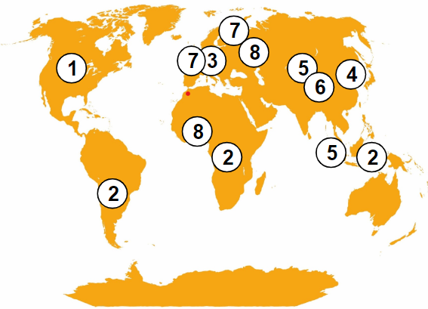
Ennen mainosta ja kauppaa: Tuote yhdistää meidät eri puolille maailmaa
1. Suunnittelu, IT ja markkinointi:
Yhdysvallat
2. Raaka-aineiden kaivuu: Kongo, Indonesia ja Argentiina
3. Pakkaus ja kuljetus sulattamoon:
Sveitsi
4. Komponentit, akut ym. osat:
Etelä-Korea
5. Koonti ja testaus:
Malesia ja Kiina
6. Viimeistely, ”Made in” –tieto ja pakkaus:
Kiina
7. Kuljetus ja myynti:
EU ja Suomi
8. Kulutus ja e-jäte:
Suomi ja Ghana
Notes:
Karttapohja: Kati-Marika Välimäki, 2019.

Slide 32
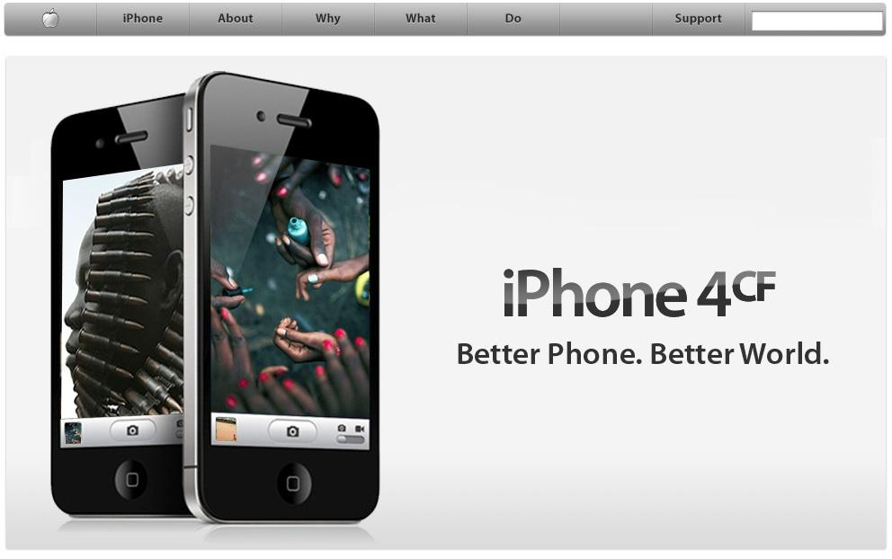
The Yes Men, iPhone 4 conflict-mineral free
Mainoskielen matkittelu, parodiset verkkosivut, kulutuskriittinen performanssi
Tapaustutkimus kampanjan viesteistä ja vaikutuksista suomeksi: www.followthethings.com/iphone4cf_finnish.shtml
Notes:
The Yes Men. iPhone 4CF, 2010. http://apple-cf.com.yeslab.org/.
THE YES MEN -ryhmän vastamainossivusto matkii älypuhelinmarkkinoita johtavan Applen muotoilua ja mainoskieltä, mutta paljastaa parodian avulla elektroniikan tuotannon ongelmia. Sivustolla Apple lanseeraa “ensimmäisen ekologisesti ja sosiaalisesti kestävän puhelimen”, iPhone 4CF:n (conflict-mineral free iPhone), jonka tuotantoketjua valvotaan: puhelimen osat eivät sisällä mineraaleja konfliktialueiden, kuten Kongon demokraattisen tasavallan, kaivoksista, ja kokoonpanotehtailla työajat ja palkat ovat kunnossa. Parodiasivusto suljettiin, mutta se sai niin kauppiaat, kuluttajat kuin yrityksetkin keskustelemaan elektroniikan eettisyydestä ja yritysvastuusta.

Slide 33
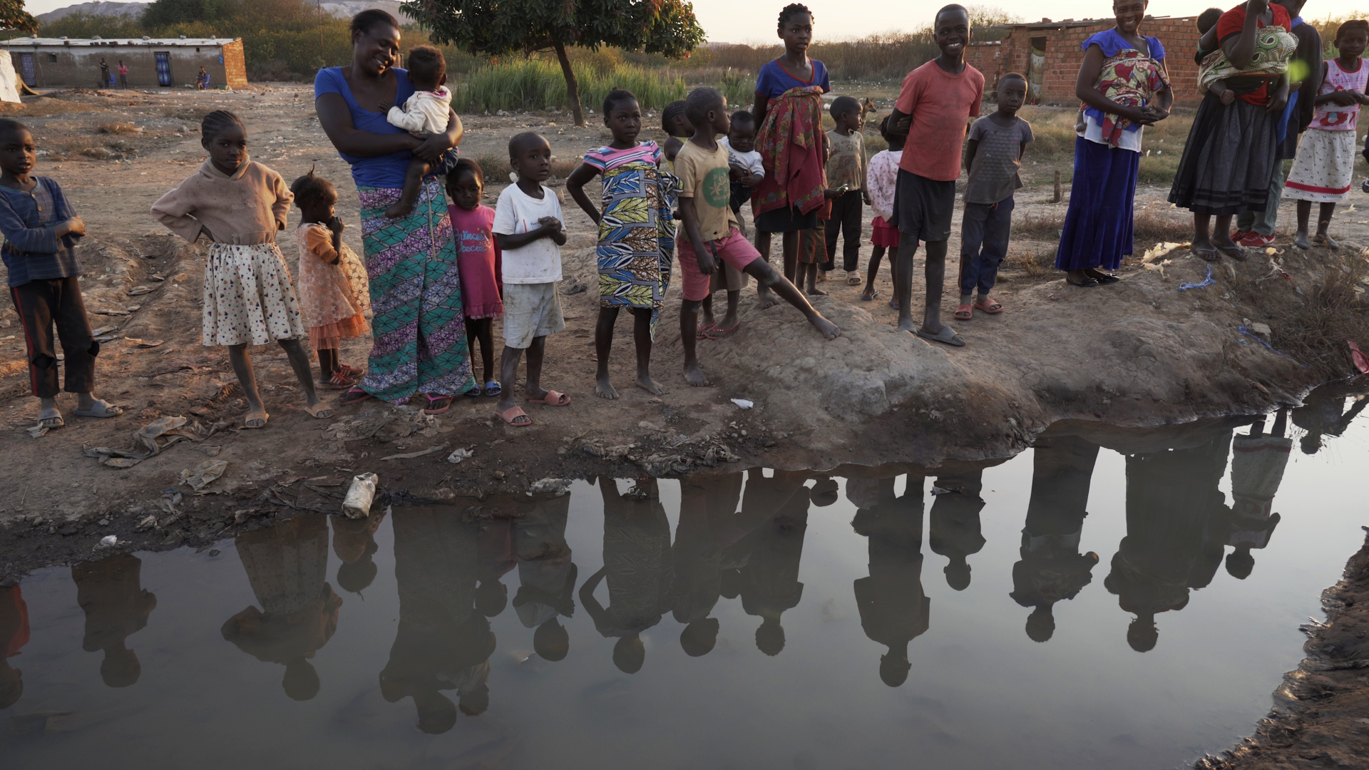
“ My kid washed in this water, until today he is sick. People, who do mining are making money, but us we don’t have money to get treatment. Why?
Please tell them to choose another village.”
- Asukas Kolwezin kaupungista Kongon demokraattisen tasavallan eteläosassa
Notes:
Kolwezin asukkaita haastatteli kesäkuussa 2019 Eettisen kaupan puolesta ry:n tutkija Anna Härri Eettisen läppärin jäljillä -projektin lyhytvideoita varten.

Slide 34
Tapoja ja valtaa vaikuttaa:
Lisää viestintää ja kiertotaloutta
Notes:
Eetin infograafeja elektroniikasta. Kuvia on käytetty osana someviestintää ja esityksiä.

Slide 35
Notes:
Eetin infograafeja elektroniikasta. Kuvia on käytetty osana someviestintää ja esityksiä.

Slide 36
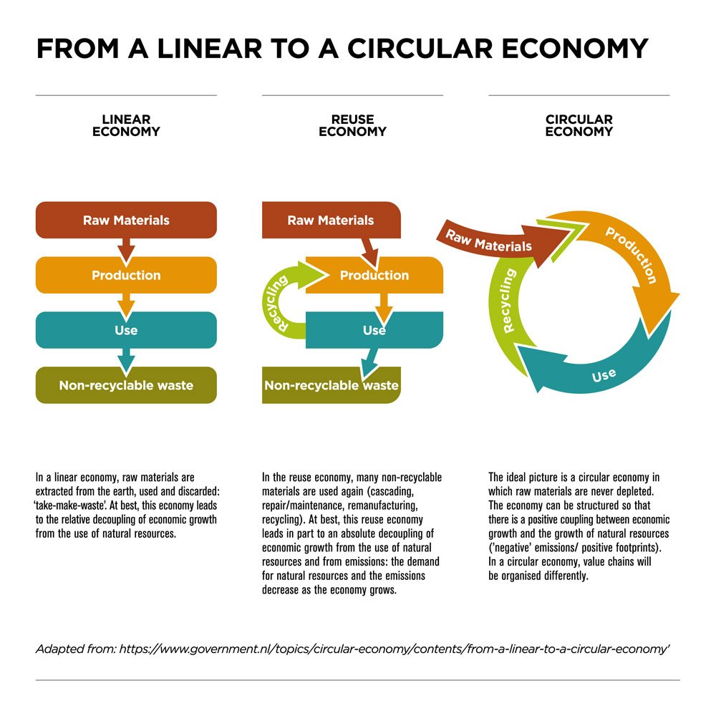
Miten muutos tehdään: Tuotantoa lineaari-, kierrätys- vai kierto-
talouden malliin?
Notes:
Eetin harjoitusten lisäksi tässä pari linkkivinkkiä kiertotalouden oppimateriaalien pariin:
https://www.sitra.fi/hankkeet/kiertotalousopetusta-kaikille-koulutusasteille/#opettajalle
http://www.kiertotalousnetti.fi/
https://circularclassroom.com/fi/

Slide 37
Eettiset kysymykset maailmankaupassa ja tuotantoketjututkimus: mitä haasteita meidän on ratkaistava?
Ratkaisuissa on muistettava ’iso kuva’
Ympäristö- ja ihmisoikeuskysymykset yhdessä, esim. ilmastonmuutos
Koloniaalinen historia ja vastuu 🡪 Globaalitalous muutettava kestävämmäksi yhdessä
Vastakkainasettelu ja pienet ratkaisut eivät riitä, tarvitsemme kokonaisvaltaisuutta
Käydään läpi muutamia keskeisiä
ulottuvuuksia:
Työntekijöiden olot ja ihmisoikeudet
Ihmiset osana luontoa
Läpinäkyvyys, raha ja valta
Notes:
Ruoan tuotantoketjut ovat esim. vaatteita ja elektroniikkaa lyhyempiä (vähemmän raaka-aineita ja tuotantovaiheita), mutta ne ovat siltikin vaikeita selvittää ja yritysten läpinäkyvyys on todella huono
Pieniin ratkaisuihin keskittymisellä tarkoitetaan mm. keskustelua siitä, onko soija vai härkis ympäristöystävällisempää ruokaa tai kuinka paljon avokadon tuottamisessa kuluu vettä – ilmastonmuutoksen aiheuttaminen ympäristö- ja ihmisoikeusvaikutusten näkökulmasta ensisijaisesti täytyisi saada kaiken kasvisruoan käyttöä lisättyä ja liha- ja maitotuotteiden määrää vähennettyä, sillä 60-70 % päästöistä syntyy viljelyssä/tuotannossa, EIKÄ esim. kuljettamisessa ja pakkaamisessa. Soijasta keskustellessa keskeistä on muistaa, että suurin osa myös Suomeen tuodusta soijasta käytetään tuotantoeläinten rehuna.
Yritysten vastuullisuustyössä hyväntekeväisyys, omat sertifioinnit ja läpinäkyvyyden puute ei riitä - ei voi antaa yhdellä kädellä ja ottaa toisella
Ratkaisuja ovat mm. tutkimustieto ja seuranta tuotantoketjuista, Reilu kauppa ja YK:n yrityksiä ja ihmisoikeuksia koskevat ohjaavat periaatteet, joita yritysten ja valtioiden kuuluu noudattaa. Suomen hallitusohjelmaan on kirjattu myös yritysvastuulain valmistelu, mikä on mahtavaa: näin suomalainen yritys olisi velvoitettu selvittämään ja valvomaan koko tuotantoketjunsa, ei ainoastaan oman maan lakeja ja tuotannon viimeistä vaihetta (esim. viimeinen tehdas, jossa tuote viimeistellään ja pakataan). Olisiko mahdollista tehdä myös EU:n tai koko maailman laajuinen tuottajavastuudirektiivi? Entä voisiko kulutusta ohjata lailla?
Kysymys kuuluu: voidaanko sosiaalisesti, taloudellisesti ja ekologisesti kestävä kehitys saavuttaa, jos yritysten kansainväliselle toiminnalle ei ole sitovia yritysvastuuvelvoitteista ja yrityksillä on ainoastaan vapaaehtoisuuteen tai hyväntekeväisyyteen perustuvaa vastuullisuutta?
Yrityksen yhteiskuntavastuu (corporate social responsibility, CSR) tarkoittaa laajalti määriteltynä sitä, miten kestävän kehityksen periaatteet ja tavoitteet sovelletaan käytäntöön yritystoiminnassa: Mitä riskejä ja toimia täytyy huomioida milläkin alalla ja missäkin maassa? Kuka vastaa mistäkin? Lainsäädännön lisäksi kysymys on moraalisista ja eettisistä globaalin vastuun kysymyksistä.
Yritysvastuukentällä ympäristö- ja taloudellinen vastuu on vakiintuneempaa ja laajempaa kuin sosiaalinen vastuu. YK-maat saivat kuitenkin vuonna 2011 sovittua liike-elämää ja ihmisoikeuksia koskevista periaatteista, joiden muuttamisesta sitoviksi käydään kansainvälisiä neuvotteluja. Nämä niin kutsutut Ruggien periaatteet velvoittavat yritykset liiketoimintasuhteen perusteella toimimaan ihmisoikeuksien suojelemiseksi toimintamaissaan niiden lainsäädännön ja hallitustoimien tasosta riippumatta. Käytännössä ohjeet tarkoittavat tuotantoon liittyvien ihmisoikeusriskien kartoittamista, toimenpiteitä riskien vähentämiseksi ja tästä työstä tiedottamista yrityksen sidosryhmille.
Periaatteet ovat keskeinen työkalu, sillä ylikansallisilla toimijoilla on usein enemmän vaikutusvaltaa kuin työntekijöillä, paikallisyhteisöillä ja kansallisilla hallituksilla erityisesti kehittyvissä maissa, joissa puutteellinen lainsäädäntö ja valvonta sallii ihmisoikeusloukkaukset (joita valitettavasti tulee esille tutkimuksissa ja uutisissa tasaisesti).
Lisätietoa vastuullisesta kuluttamisesta ja yritysten ihmisoikeusvastuusta:
https://eetti.fi/toiminta/teemat/vastuullinen-kuluttaminen/
https://eetti.fi/toiminta/teemat/yritysten-ihmisoikeusvastuu/

Slide 38
Eettiset kysymykset maailmankaupassa ja tuotantoketjututkimus: mitä haasteita meidän on ratkaistava?
Työntekijöiden olot ja ihmisoikeudet Köyhyys ja elämiseen riittävä palkka Työturvallisuus ja työolot alkutuotannossa ja tehtailla, orja- ja lapsityövoima, yhdistyminen (oikeuksien puolustaminen, ay-liike, osuuskunnat) Ihmiset osana luontoa (maa, meri, metsä, ilma) Ulkoistetut päästöt Maaoikeudet ja -kaappaukset, metsäkato, biodiversiteetti Maan muokkaus, myrkyt, työntekijöiden ja yhteisöjen terveys Ihmisten toimeentulo ympäristön ja ilmaston muuttuessa, siirtotyöläisyys Läpinäkyvyys, raha ja valta Eettisyys ja yritysvastuu: Tuotantoketjujen läpinäkyvyys ja valvonta Arvon jakautuminen ja valtioiden ja suuryritysten valta Mainonnan ja kulutuksen vaikutukset Lainsäädäntö ei ole pysynyt perässä ja vastuullisuus vaihtelee maittain Hyväntekeväisyys ja omat sertifioinnit/ohjelmat eivät riitä (‘pukki kaalimaan vartijana’)
Notes:
(Siirto)työläisten oikeudet on suuri kysymys. Usein maatiloille, tehtaille ja rahtikulkuneuvoille tulee töihin köyhiin oloihin syntyneitä nuoria ihmisiä maaseudulta, pakolaisia tai naisia (huonompi asema eikä välttämättä mahdollisuutta koulutukseen tai elättäjään). Tuotantoketjututkimuksissa esiin tulleita työ- ja ihmisoikeuskysymyksiä ovat mm. työajat ja taukojen puute, ylityöt, työturvallisuus (ovatko tehdasrakennus, koneet, ilmastointi, käymälät ym. kunnossa), palkan suuruus (onko elämiseen riittävä vai liikkuuko palkat köyhyysrajoilla), onko vapaus lähteä ja esim. kieltäytyä ylitöistä (vai saako sen sijaan potkut tai viedäänkö esim. henkilökortit, nukkumatilat), onko töissä tasa-arvoista ja onko seksuaalista ahdistelua, onko lapsityövoiman tai palkattomien harjoittelijoiden väärinkäyttöä, onko järjestäytyminen sallittua (lain mukaan ja ilman potkujen tai väkivallan uhkaa), maksetaanko verot ja mihin maihin
”Normaalia” banaania viljeleville työntekijöille jää käteen noin kolmannes vähemmän kuin Reilun kaupan banaanin pienviljelijöille. https://www.patarumpu.fi/2016/10/25/vieraskyna-3-kysymysta-reiluista-banaaneista/

Slide 39
Kestävän kehityksen tavoitteet: Vastuullinen kuluttaminen, yritystoiminta ja valtioiden sopimukset onnistuvat vain, jos niitä toteutetaan aktiivisesti.
Harjoitus:
Valitkaa yksi kiinnostava vastamainos. Tarkastelkaa sitten YK-maita sitovia Agenda 2030 -tavoitteita.
Mihin tavoitteisiin vastamainoksen kuva ja sanoma liittyvät? Miten?
Notes:
Tässä tehtävässä kukin pienryhmä valitsee yhden vastamainoksen tarkempaan tarkasteluun. Jaa sitten joka pienryhmälle Agenda 2030 -tuloste.
Tämä toimii ajatteluharjoituksena, jossa olisi tarkoitus yhdessä huomata, minkälaisiin kestävän kehityksen haasteisiin vastamainoksissa pureudutaan ja miten kestävän kehityksen tavoitteet myös linkittyvät toisiinsa. Tehtävän voi purkaa koko ryhmän kesken antamalla kunkin pienryhmän esitellä vastamainoksensa - näin saadaan käytyä läpi muutama vastamainosesimerkki ja ajatuksia kestävästä kehityksestä.
Lisätietoa ja kestävän kehityksen tavoitteet tulostettavana versiona YK-liiton sivuilla: www.ykliitto.fi/yk70v/yk/kehitys/post-2015

Slide 40
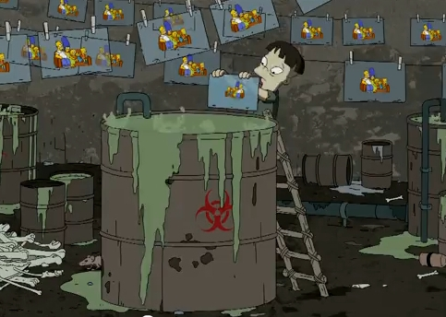
Mitä epäreiluja asioita katutaiteilija Banksyn tekemässä Simpsonit-introssa näkyy?
Notes:
Banksyfilm Simpsons, 2010. Youtube: https://www.youtube.com/watch?v=DX1iplQQJTo

Slide 41
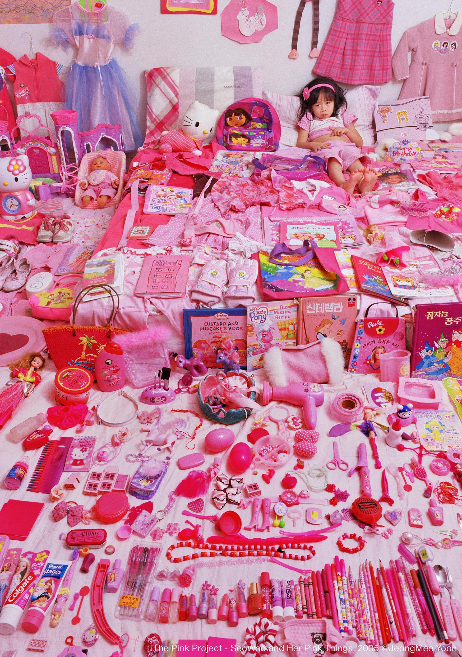
Valokuvat, videot ja vastamainokset
Mitä ajatuksia valokuva herättää?
Keskusteluun voi osallistua taiteen ja huumorin kautta kaduilla tai mediassa, kuten Jeongmee Yoon.
Notes:
Kannattaa miettiä vaatteiden ja kaikkien muidenkin tuotteiden koko elinkaarta: Mitä minulla jo on? Mitä teen, kun se on rikki? Tarvitsenko todella lisää vai onko kyseessä enemmänkin halu, toiveet ja mielikuvat? Tekeekö ostaminen ja omistaminen minut onnelliseksi – miksi, miksi ei? Mitä kannattaa suosia (esim. sertifioinnit, kestävyys ja hyvä laatu)?

Slide 42
Kaupankäynti ja kuluttaminen yhdistävät meidät moniin alueisiin eri puolilla maailmaa
Valitkaa kaikilta yksi vaate, katsokaa Made in -laput ja merkitkää kartalle niihin merkityt paikannimet.
Notes:
Eetin tyhjät karttapohjat voi ladata Eetin kotisivuilta ja laminoituna niitä voi tilata toimistolta: www.eetti.fi/oppimateriaalit/vaatteet

Slide 43
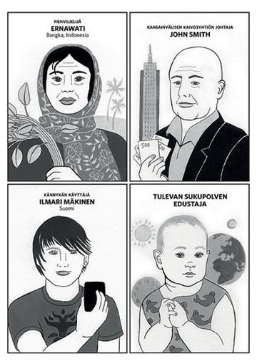
Draamatyöskentelyssä
jaetaan oppilaille roolihahmot,
joiden arkielämää ja vaikuttamisen mahdollisuuksia tarkastellaan. Kaivosteollisuuden vaikutukset ympäristöön ja ihmisiin sekä vaikutusmahdollisuuksien pohtiminen voivat tulla lähemmäs suomalaistakin nuorta, kun hän pohtii niitä toisenlaisessa elämäntilanteessa ja todellisuudessa elävän ihmisen, eläytymisen ja keskustelun kautta.
Notes:
Valmiit hahmot ja ohjeistus löytyvät Meidän kaikkien kaivokset -materiaalista (Maan Ystävät: https://maanystavat.fi/sites/default/files/MaanYstavat_web_0.pdf)

Slide 44
Pelikortit
Yhdistä kuvakortti ja tekstikortti yhteen. Pohtikaa, missä päin maailmaa kunkin kortin asia voisi tapahtua.
Notes:
Eetin pelikortit voi ladata Eetin kotisivuilta ja laminoituna niitä voi lainata toimistolta: www.eetti.fi/oppimateriaalit

Slide 45
Jos haluat lisää tietoa maailmankaupasta ja vaatteista, tutustu Eetin Vaatteita ja vastamainontaa -työpajaan. Esitys, valokuvatehtävä ja vastamainosgalleria löytyvät Eetin sivuilta:
www.eetti.fi/oppimateriaalit/vaatteet

Slide 46
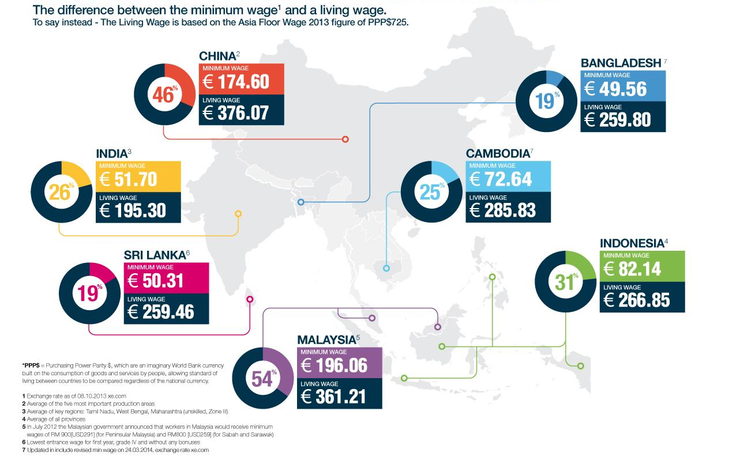
Notes:
Kenkä- ja vaatetuotantoon kehitysmaissa liittyy useita ihmisoikeusriskejä. Yksi suurimmista ongelmista on, että monissa tuotantomaissa työntekijöiden palkat eivät riitä elämiseen, vaikka he saisivatkin laissa määritellyn minimipalkan.
Elämiseen riittävällä palkalla tarkoitetaan palkkaa, jolla työntekijä pystyy hankkimaan itselleen ja perheelleen ihmisarvoisen elintason. Tällainen palkka riittää tyydyttämään perheen perustarpeet, kuten riittävän ravinnon, asumisen, terveydenhuollon, vaatetuksen, liikkumisen ja lasten koulutuksen. Lisäksi se mahdollistaa pienimuotoisen säästämisen.
Esimerkiksi Kiinassa minimipalkka on keskimääräisesti noin puolet elämiseen riittävästä palkasta ja Bangladeshissa vain viidennes. Monissa Itä-Euroopan maissakaan palkat eivät riitä elämiseen.
Lisätietoa ja lukuja:
https://eetti.fi/toiminta/teemat/vaatteet-ja-kengat/
https://www.finnwatch.org/images/pdf/RaporttiERP.pdf

Slide 47
Notes:
Lenkkitossun hinta -pelin voi ladata Eetin kotisivuilta ja laminoituna niitä voi lainata toimistolta: www.eetti.fi/oppimateriaalit/vaatteet
Suomalaiset ostivat vuonna 2016 noin 17 miljoonaa paria kenkiä. Suurin osa näistä kenkäpareista on valmistettu jossain muualla kuin Suomessa, pääosin Aasiassa. Vaatteita tuotiin Suomeen eniten Kiinasta ja toiseksi eniten Bangladeshista.
Lähes 90 prosenttia kaikista maailman kengistä tehdään Aasiassa, jossa suurin tuottajamaa on Kiina; se tuottaa lähes kaksi kolmasosaa kaikista maailmassa myydyistä kengistä. Seuraavaksi eniten kenkiä tuotetaan Intiassa, Vietnamissa ja Indonesiassa.
Laskelmien mukaan työntekijät saavat Indonesiassa tuotetusta 120 euron hintaisesta kengästä noin 2,5 euroa eli vähän yli 2 prosenttia kokonaishinnasta. Suurin osa kengän tuotosta menee brändiyritykselle ja jälleenmyyjälle.
Lisätietoa ja lukuja: https://eetti.fi/toiminta/teemat/vaatteet-ja-kengat/

